Slide 1
计算机组成原理
吴为民
石油学院, 中国石油大学克拉玛依校区
2024秋

Slide 2
第6章 中央处理器
本章主要内容
* 6.1 中央处理器概述
* 6.2 指令周期
* 6.3 数据通路及指令操作流程
* 6.4 时序与控制
* 6.5 硬布线控制器
* 6.6 微程序控制器
* 6.7 异常与中断处理

Slide 3
第6章 中央处理器
中央处理器概述
* 中央处理器（Central Processing Unit，CPU）由运算器和控制器组成，是整个计算机的核心。它根据指令的要求指挥协调计算机各部件的工作，并且对信息处理过程中出现的异常情况进行处理。
* 中央处理器的功能
- CPU的主要功能是执行程序，CPU上电复位后即开始周而复始地取指令、执行指令工作。作为执行程序的基本功能部件，从保证程序功能正确性的角度看，CPU应该具有以下几方面的功能：

Slide 4
第6章 中央处理器
中央处理器概述
（1）程序控制：控制程序中指令执行的顺序，即控制程序中的指令按事先规定的顺序自动地执行。程序指令通常按顺序执行，遇到分支指令且分支条件满足时会改变执行顺序，CPU必须能够正确地确定下条指令的地址。
（2）操作控制：操作控制是指产生指令执行过程中需要的操作控制信号，以控制执行部件按指令规定的操作正确运行。例如执行加法指令时，CPU必须生成运算器的运算选择控制信号，以保证其进行加法操作。
（3）时序控制：时序控制是指对每个操作控制信号进行定时，严格控制每个操作控制信号的开始时间和持续时间，以便按规定的时间顺序执行各操作，控制各功能部件。对任何一条指令而言，如果操作控制信号的时间不正确，则指令的功能就不能正确实现。
（4）数据加工：数据加工即对数据进行算术、逻辑运算，或将数据在相关部件之间传送。
（5）中断处理：CPU应能及时响应内部异常和外部中断请求，如CPU在执行指令过程中出现“未定义指令”，运算时出现异常（整数除零）、访问指令或数据时发生“缺页”，外部设备发生中断请求时，CPU应能暂时中断当前执行的程序并进行异常或中断处理，完成处理后还应返回断点继续执行程序。

Slide 5
第6章 中央处理器
中央处理器概述
* 中央处理器的组成
- 早期冯·诺依曼计算机的CPU主要由运算器和控制器两部分构成，现代CPU还增加了cache、MMU、浮点运算器等单元。
- 运算器是执行部件，由算术逻辑运算单元和各种寄存器组成。运算器接受控制器的命令后执行算术运算、逻辑运算或逻辑测试，负责数据加工。
- 控制器的主要功能包括取指令、计算下一条指令的地址、对指令进行译码、生成指令对应的操作控制信号序列、控制指令执行的步骤和数据流动的方向。
- CPU的功能与其结构紧密相关，而任何一种功能都依赖相应的硬件去实现。图6.1所示为一种能实现上述功能的CPU基本组成（注意不同的指令系统、不同的硬件结构会存在较大的差异）。

Slide 6
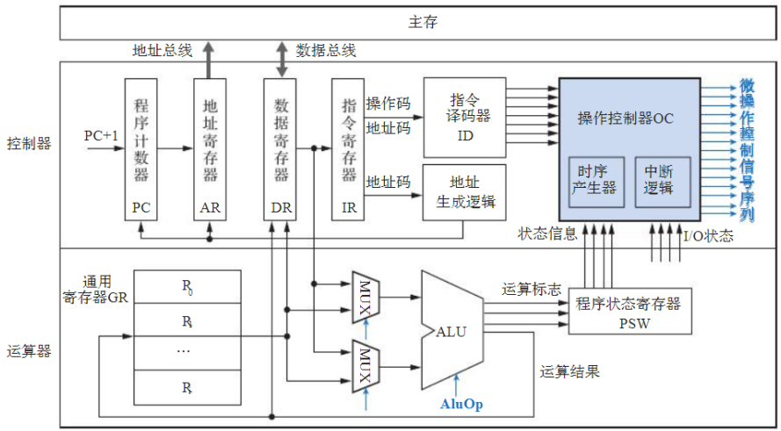

第6章 中央处理器

Slide 7
第6章 中央处理器
中央处理器概述
* 中央处理器的组成
1. CPU中的主要寄存器
（1）程序计数器
♦ 程序计数器（Program Counter，PC）保存将要执行的指令的字节地址，Intel x86系列中称为指令指针寄存器（Instruction Pointer，IP）。PC位宽与主存地址总线位宽相同。
♦ CPU取指令时，会利用PC的内容作为地址访问主存，并将从主存取出的指令字送入指令寄存器中，然后还需要修改PC的值以形成下一条指令的地址。当程序顺序执行时，PC的新值等于PC值加上当前指令的字节长度，可以通过简单的加法器实现。注意变长指令系统中指令的字节长度需要指令译码后才能确定；当程序出现分支跳转时，用分支指令提供的分支地址修改PC的值，形成跳转后的新指令地址。

Slide 8
第6章 中央处理器
中央处理器概述
* 中央处理器的组成
1. CPU中的主要寄存器
（2）存储器地址寄存器
♦ 存储器地址寄存器（Memory Address Register，AR）也可简称为地址寄存器，在CPU中AR通常用来保存CPU访问主存的单元地址，无论CPU是取指令还是存取数据，都必须先将要访问地址送入AR，直到读写操作完成。AR位宽和主存地址总线位宽相同。
♦ 注意AR并不是必需的，部分计算机中可直接将访存地址加载在地址总线上实现访存。

Slide 9
第6章 中央处理器
中央处理器概述
* 中央处理器的组成
1. CPU中的主要寄存器
（3）存储器数据寄存器
♦ 存储器数据寄存器（Memory Data Register，DR）也可简称为数据寄存器，在CPU中DR用于存放从主存中读出的数据或准备写入主存的数据，其数据位宽与机器字长相同。作为CPU和主存之间的缓冲寄存器也可用于存放运算器ALU的操作数、运算结果或中间结果，以减少访问主存的次数，具体见图6.1中DR与ALU输入输出端之间的通路。
♦ 同样，DR作为存储器的访问接口也不是必需的，具体与CPU结构有关。

Slide 10
第6章 中央处理器
中央处理器概述
* 中央处理器的组成
1. CPU中的主要寄存器
（4）指令寄存器
♦ 指令寄存器（Instruction Register，IR）用于保存当前正在执行的指令。从主存中取出的指令字存放在IR中，其位宽和指令字相同。指令字由指令译码器（ID）翻译成若干个指令译码信号（每一个指令译码信号表示一条不同的指令，同一时刻只有一个信号有效）。
♦ 指令字中的地址码部分由地址生成逻辑对寻址方式进行译码并生成目标地址或数据，根据寻址方式的不同将目标地址送入程序计数器PC、地址寄存器AR或运算部件。有的计算机将指令寻址方式暗含在操作码字段中，有的计算机将操作码和地址码一并送入指令译码器，有的计算机将操作码和地址码一并送入地址生成逻辑，以决定地址码的作用。操作控制器根据指令译码信号生成最终的控制信号序列控制各功能部件进行相应动作。

Slide 11
第6章 中央处理器
中央处理器概述
* 中央处理器的组成
1. CPU中的主要寄存器
（5）通用寄存器组
♦ 通用寄存器组（General Registers，GR）是指运算器内部的若干寄存器，又称寄存器堆；通用的含义是指这些寄存器的功能有多种用途，可作为ALU的累加器、变址寄存器、基址寄存器、地址指针、数据缓冲器，用于存放操作数、中间结果以及各种地址信息等。在Intel x86指令集中这些寄存器为EAX、EBX······EDX等，在MIPS32指令集中这些寄存器为$0~$31，这些寄存器都对程序员可见，每个寄存器均有对应的地址编号，寄存器地址由指令字中的地址码部分提供。
♦ 增加通用寄存器的数量，既可减少访问主存的次数，从而提高CPU的处理效率，又可以方便汇编编程以及编译器生成代码。

Slide 12
第6章 中央处理器
中央处理器概述
* 中央处理器的组成
1. CPU中的主要寄存器
（6）程序状态字寄存器
♦ 程序状态字寄存器（Program Status Word/Register，PSW/PSR）用于保存由算术运算指令、逻辑运算指令、测试指令等建立的各种条件标志。常见的状态信息包括进位标志（C）、溢出标志（V）、结果为负数标志（S）及结果为零标志（Z）等，通常条件分支指令利用PSW的值实现分支条件。另外程序状态字寄存器还可用于保存中断和系统工作的状态信息，以便CPU能及时了解计算机运行的状态，从而便于控制程序。不同类型的计算机可能设置不同的条件标志位和状态信息。Intel x86指令集中状态寄存器为EFLAGS，MIPS指令集中没有状态寄存器，所以其条件分支指令与x86指令有较大区别。
♦ CPU中的寄存器的具体设置与指令集以及具体实现方式有较大关系，其中AR、DR、IR寄存器并不是必需的，另外运算器内部的通用寄存器组GR和程序状态字寄存器PSW属于用户可见存储器，在汇编编程时可以直接使用。其他寄存器为控制器内部使用，用于控制指令的执行。

Slide 13
第6章 中央处理器
中央处理器概述
* 中央处理器的组成
2. 操作控制器
• 操作控制器接收指令译码器（ID）送来的指令译码信息，与时序信号、条件及状态信息进行组合，形成各种具有严格时间先后顺序的操作控制信号（即微操作控制信号序列），并连接到计算机各功能部件的控制端，控制相应部件按指令的功能依序进行动作，从而实现指令的功能。
• CPU执行指令的过程就是CPU控制信息流的过程，操作控制器是控制的决策机构，其产生的微操作控制信号序列就是控制流。信息流的控制就是将操作控制器生成的微操作控制信号序列送到各功能部件的控制门、多路选择器、触发器或锁存器处，依时间先后顺序打开或关闭某些特定的门电路，使数据信息按完成指令功能需要经过的路径——数据通路，从一个功能部件传送到另一个功能部件，实现对数据处理的控制。

Slide 14
第6章 中央处理器
中央处理器概述
* 中央处理器的组成
3. 时序产生器
• 指令执行过程中的所有操作都必须按照一定的次序执行，各操作在什么时刻执行、执行多长时间都有严格的规定，不能有任何差错。例如，执行加法指令时，必须先将操作数送到ALU的输入端，然后给出ALU执行加法的运算选择控制信号，待加法操作完成后，才能将结果送往目的地。不仅对执行的先后次序有规定，而且对什么时刻送操作数、什么时刻执行加法操作、什么时刻送出结果也有规定。因此需要引入时序的概念，也就是要对完成指令而执行的微操作控制信号进行时间调制，严格规定各信号的产生时间和持续时间。
• 根据时序调制方法的不同，操作控制器分为硬布线控制器和微程序控制器两种。前者采用时序逻辑技术实现，依照同步时序电路设计方法进行设计，是一种硬时序；后者采用程序存储逻辑技术实现，是一种软时序。本章将分别介绍这两种控制器的工作原理和设计方法。

Slide 15
第6章 中央处理器
指令周期
* 指令执行的一般流程
- 计算机工作的过程就是运行程序的过程，控制器依据事先编制好并存放在主存中的程序控制各功能部件协调工作。计算机运行程序的过程，实质上就是由控制器根据程序对应的机器指令序列逐条执行指令的过程。
- CPU上电复位后即开始不断地进行取指令、执行指令的“死循环”，控制器执行指令的一般流程如图6.2所示。

Slide 16
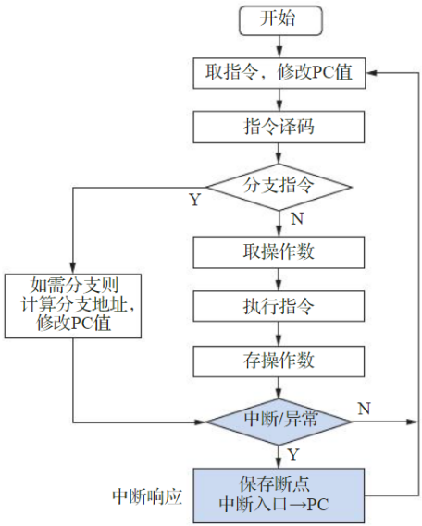

第6章 中央处理器
- 指令执行时，首先是以PC为地址访问主存取指令，同时更新PC的值作为后续顺序指令的地址。通常指令译码会根据指令功能进入不同的执行路径，这里仅仅区分了分支指令和其他指令，如果是分支指令且满足分支条件，则只需重新修改PC的值作为分支目标地址即可。对于其他指令可能要经历取操作数、执行指令、存操作数的基本过程。
- 指令执行完毕后还需要进行中断异常判断，如果不存在中断异常，直接进入取指令、执行指令的循环。如果控制器检测到中断异常，处理器就会进入中断响应阶段，此时需要关中断、保存断点、修改PC值作为中断服务程序入口地址，然后转去执行中断服务程序。

Slide 17
第6章 中央处理器
指令周期
* 指令周期的基本概念
- 通常将一条指令从取出到执行完成所需要的时间称为指令周期。由图6.2可知，指令执行流程还可进一步分为几个不同周期（时间段），最简单的办法是将指令周期分为取指周期和执行周期两个阶段。当然也可以进一步细分，一种典型的划分方法是将指令周期划分为：
取指周期、
译码／取操作数周期、
执行周期、
写回周期（存操作数）
- 在指令周期的不同阶段需要完成不同的任务。

Slide 18
第6章 中央处理器
指令周期
* 指令周期的基本概念
1. 取值周期
• 取指周期中，CPU以PC的内容为地址从主存取出指令，并计算后续指令的地址。
• 顺序执行指令时，PC新值为PC加当前指令的字节长度；当出现程序分支时，需要根据寻址方式、分支条件、分支目标地址等内容计算得到。需要注意的是，对于变长指令，需要经过指令译码得到指令实际字节长度后才能计算并修改PC的值。

Slide 19
第6章 中央处理器
指令周期
* 指令周期的基本概念
2. 译码/取操作数周期
• 译码/取操作数周期中，对指令寄存器中的指令字进行指令译码，识别指令类型，注意也有部分实现中将译码阶段划分到取指周期中。根据指令地址码生成操作数有效地址，然后访问相应的寄存器或主存单元。
• 操作数有效地址的形成由寻址方式确定，寻址方式不同，计算有效地址的方式和过程不同，提供操作数的途径不同，所需的时间也不相同。对于间接寻址，甚至还需要加入访存周期才能得到操作数的地址，这个访存周期又称为间址周期。因此，不同寻址方式的取操作数周期时间可能不同。如果指令涉及两个源操作数，且不能并行读取操作数，取操作数周期需要经历两次。

Slide 20
第6章 中央处理器
指令周期
* 指令周期的基本概念
3. 执行周期
• 控制器向运算器ALU及数据通路中的其他相关部件发送操作控制命令，对已取出的操作数进行加工处理，并将处理的状态信息记录到程序状态寄存器PSW中。当程序出现分支时，在执行周期内还要计算分支的目标地址。指令的操作类型不同，执行周期的时间也可能不相同。例如，访存指令与不访存指令的执行周期不相同，加法指令与乘法指令的执行周期亦不相同。
4. 写回周期
• 写回周期将运算结果写回到目的寄存器或存储器中，将运算结果写回存储器时，该过程时间较长，可能需要多个时钟周期。

Slide 21
第6章 中央处理器
指令周期
* 指令周期的基本概念
- 以上指令周期的划分只是一个典型例子，并不代表所有计算机都是这样进行划分的，另外指令周期除了以上4个阶段以外，往往还包括中断周期、总线周期及I/O周期。
• 当指令执行完毕后如果出现异常或外部中断请求，CPU将进入中断响应周期，利用硬件逻辑保存断点，然后将中断处理程序入口地址送入PC，实现当前程序与中断处理程序的切换。
• 总线周期用于完成总线操作及总线控制权的转移，
• 而IO周期用于完成输入输出操作。

Slide 22
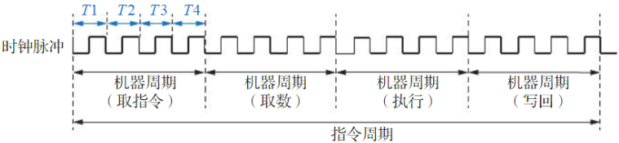

第6章 中央处理器
• 由于指令操作功能以及寻址方式的不同，不同指令的指令周期长度不同，为了便于同步，可进一步将指令周期划分成若干个机器周期（又称CPU周期）。通常将从主存取出一个存储字听需的最短时间定义为机器周期，而每个机器周期又可包含若十个时钟周期，如图6.3所示。
• 指令周期的机器周期数以及每个机器周期所包含的时钟周期数并不一定是固定的，通常分为定长指令周期和变长指令周期两种。
♦ 定长指令周期中所有指令的指令周期相同、机器周期数固定，机器周期所包含的节拍数也是固定的，如早期的三级时序系统。
♦ 现代计算机普遍采用以时钟信号进行定时的变长指令周期，不同指令的机器周期数可变，按时钟周期可步，一条指令的执行需要多少个时钟周期就安排多少个时钟周期，机器周期的概念也逐渐消失。

Slide 23
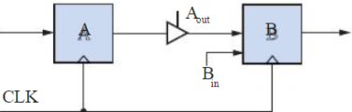

第6章 中央处理器
指令周期
* 寄存器传送语言
- 为便于统一表示指令执行流程，用寄存器传送语言（Register Transfer Language，RTL）来表示指令执行过程中的操作。每条指令的执行过程都可以分解为一组操作序列，进而可分解为一组微操作序列。其中“操作”是指功能部件级的动作，微操作是指令序列中最基本的、不可再分割的动作。
- 下面以某指令执行过程中的一个子过程为例来介绍操作与微操作之间的关系以及RTL描述规则（见图6.4）:
♦ 图中所示为某指令执行过程中经过的部分路径，要实现的功能是将寄存器A中的信息传送到寄存器B中，该操作是指令执行过程中一系列操作的一部分。
♦ A_{out}和B_{in}是实现这个操作所需要的两个微操作，前者用于控制三态门将A输出数据送入B寄存器的输入端口，后者用于打开B寄存器的写使能控制信号，通过时钟信号的配合最终将数据锁存到B中。

Slide 24
第6章 中央处理器
指令周期
* 寄存器传送语言
- 为了便于描述数据传输的路径，用RTL描述规则如下：
（1）M[addr]表示主存addr单元或内容，addr表示主存单元字节地址，作为源操作数使用时表示内容，作为目的操作数使用时表示内存单元。
（2）R[i]表示通用寄存器组中第i号寄存器或其内容，i为寄存器编号，作为源操作数使用时表示寄存器内容，作为目的操作数使用时表示寄存器。
（3）用“B⟵A”或“A→B”表示数据传送，其中A为源操作数，B为目的操作数。
（4）X_{y:z}表示寄存器X的第y位到第z位的数据字段。
（5）SignExt(X)表示将X符号扩展到32位。
（6）{X, Y}表示将X、Y的比特位连接在一起，如{10,11,011} = 1011011。
- 根据规则，M[R[i]]表示寄存器组中第i号寄存器内容所指的主存单元或内容，是寄存器间接寻址；而M[PC]表示PC所指向主存单元的内容。

Slide 25
第6章 中央处理器
数据通路及指令操作流程
* 数据在各功能部件之间传送的路径称为数据通路。运算器与各寄存器之间的传送路径就是CPU内部的数据通路。
* 数据在数据通路中的传送操作是在控制信号的控制下进行的。
* 数据通路可用总线或专用通路两种方法来构建。
* 不同功能的指令及同一指令在不同指令周期中均可能使用不同的数据通路。
* 数据通路的结构直接影响CPU内各种信息的传送路径、指令执行流程、所需要的微操作控制信号及其时序安排、控制器的设计。

Slide 26
第6章 中央处理器
数据通路及指令操作流程
* 数据通路模型与定时
- 构成数据通路的功能部件根据性质可分成数据处理单元和状态存储单元。
• 数据处理单元由组合逻辑电路构成，其输出只与当前的输入有关，负责对数据进行加工处理，如ALU、符号扩展单元、译码器等。
• 状态存储单元（状态单元）是指带有存储功能的单元，如存储器和寄存器。状态单元一般包含输入端、写使能控制端、时钟输入端和输出端。数据只有在写使能信号有效且时钟脉冲到来时才能写入状态单元（边沿触发），如果每个时钟脉冲都写入数据，则不需要设置写使能控制端。注意，状态单元输出端一直输出上一个时钟脉冲写入的数据值，不受时钟信号的控制。

Slide 27
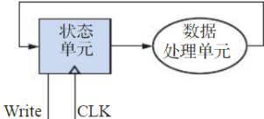
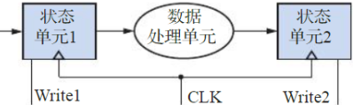



第6章 中央处理器
数据通路及指令操作流程
* 数据通路模型与定时
- CPU的主要功能是执行指令，控制数据信息的流动，实现数据的存储、处理和传输，而这些都依赖于数据通路的建立。通用数据通路模型可以用一个数据处理单元连接两个状态单元来构成，如图6.5（a）所示。数据处理单元从前一个状态单元接收数据，经过数据处理单元的处理后将结果送后一个状态单元保存，注意这里两个状态单元采用统一时钟进行同步。这个数据通路还可以简化成图6.5（b）所示的数据通路模型，其将数据处理单元处理的结果重新传回同一个状态单元中。

Slide 28
第6章 中央处理器
数据通路及指令操作流程
* 数据通路模型与定时
- 在图6.5(a)中，各状态单元只有在写使能信号有效，且时钟触发到来时（假设上跳沿有效）才能将输入端的数据写入。但该写入过程还必须遵循较为严格的时序约定，才能将状态单元1的数据经过数据处理单元处理后正确写入状态单元2。下面进行详细的时序分析。
• 假设状态单元1和状态单元2分别对应寄存器A和B，各自的写使能信号一直有效，由于时钟上跳沿时两寄存器会同时锁存新值，从时钟上跳沿①时刻到寄存器A输出稳定的时间称为寄存器延迟T_{clk_to_q}，数据处理单元对寄存器A的输出数据进行处理加工时有一个关键路径延迟T_{max}（所有输出信号稳定的延迟）。
• 根据寄存器的时序特性，寄存器B要将寄存器A经过组合逻辑传递过来的数据正确锁存，在下一个时钟上跳沿到来之前，还需要让输入数据保持一段稳定时间T_{setup}(寄存器建立时间)，另外时钟上跳沿到来之后输入数据还需要一段稳定时间T_{hold}(寄存器保持时间)，如图6.6所示。

Slide 29
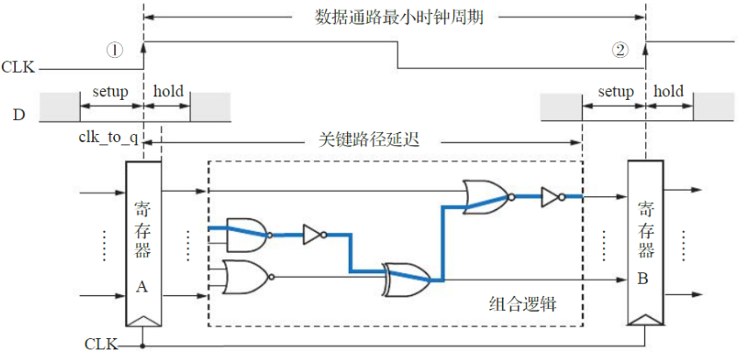

第6章 中央处理器
• 所以数据通路的最小时钟周期必须大于寄存器延迟T_{clk_to_q} + 组合逻辑延迟T_{max} + 寄存器建立时间T_{setup}，其中T_{max}是关键因素，所以数据通路所能支持的最大频率和T_{max}直接相关。在进行CPU设计时，应尽可能地缩短数据通路中组合逻辑电路的时间延迟才能提高系统频率。

Slide 30
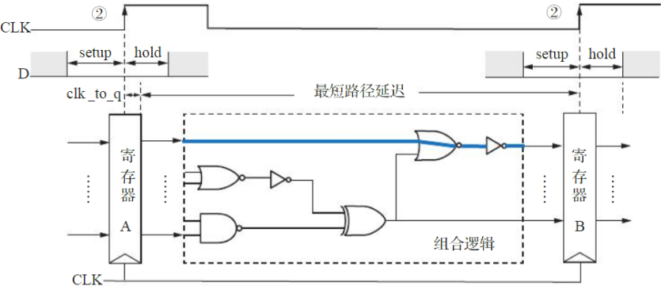

第6章 中央处理器
• 还需要注意的是，数据通路定时过程中还存在寄存器保持时间违例的问题，如图6.7所示。当时钟触发②到来时，寄存器A、B同时锁存新值，A寄存器锁存的新值经过寄存器延迟T_{clk_to_q}及组合逻辑最短路径延迟T_{min}后就会到达寄存器B的输入端。由于寄存器B要正确锁存，时钟上跳沿②之前的输入数据还需要保持一段稳定时间T_{hold}，因此这里应该满足寄存器保持时间T_{hold}小于T_{clk_to_q}+T_{min}，否则就是保持时间违例，无法实现数据通路的功能。

Slide 31
第6章 中央处理器
数据通路及指令操作流程
* 单总线结构的数据通路
- 图6.8所示是基于单总线结构的计算机框图。图中CPU中的运算器、控制器、寄存器堆等核心部件均由一条内部的公共总线连接起来，构成了单总线结构的数据通路。这条内部的公共总线也称为CPU内总线。将连接CPU、内存及输入输出设备等部件构成计算机系统的总线称为系统总线或外总线。
• 由于采用单总线结构，故运算器ALU采用了两个暂存寄存器X、Z。其中X用于暂存ALU的操作数A，ALU的另一个操作数B来自内总线；Z用于暂存运算结果。PSW寄存器为程序状态寄存器，用于存放ALU的运算状态标志，暂存状态标志将送入操作控制器。寄存器堆Regs包括一组通用寄存器，可对指定编号的寄存器进行读写操作，其中R#端口为输出寄存器编号，W#端口为写入寄存器编号。PC、AR、DR、IR、X、Z寄存器和寄存器堆Regs均直接与内总线相连；另外AR、DR寄存器还通过外总线与存储器MEM相连；假设图中所有寄存器、存储器的数据位宽均为32位，写入操作都受统一时钟控制，上跳沿有效。

Slide 32
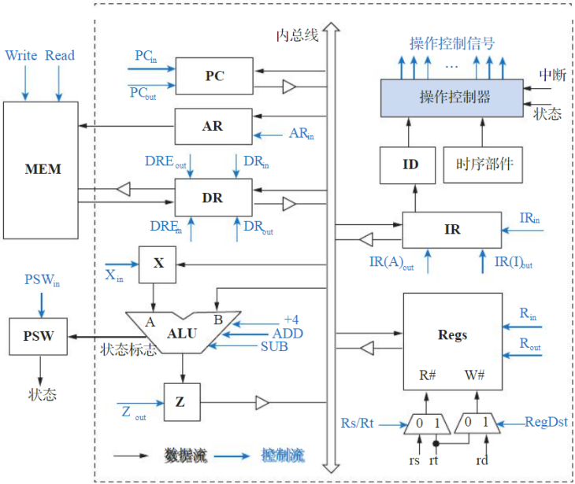


Slide 33
第6章 中央处理器
数据通路及指令操作流程
* 单总线结构的数据通路
- 在总线结构中，可同时进行的数据传输数量取决于总线的数量。
- 对单总线结构而言，总线上可以有多个模块同时接收数据，但某一时刻只能有一个模块向总线发送数据，否则会出现数据冲突。
- 因此，连接到总线上的部件都需要进行输出控制，以防止总线上出现数据冲突。为此，图6.8中所有向内总线输出的功能部件都采用三态门进行输出控制（图中用三角形空心箭头表示）。
- 图中蓝色标识的控制信号的具体功能与作用如表6.1所示。

Slide 34
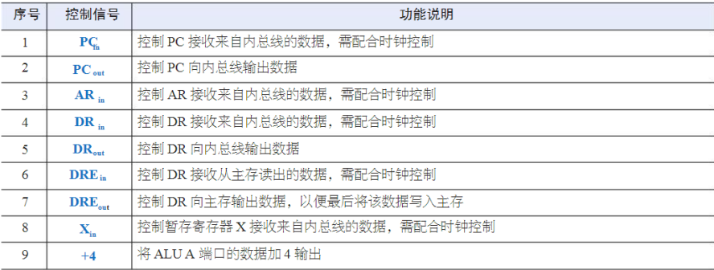

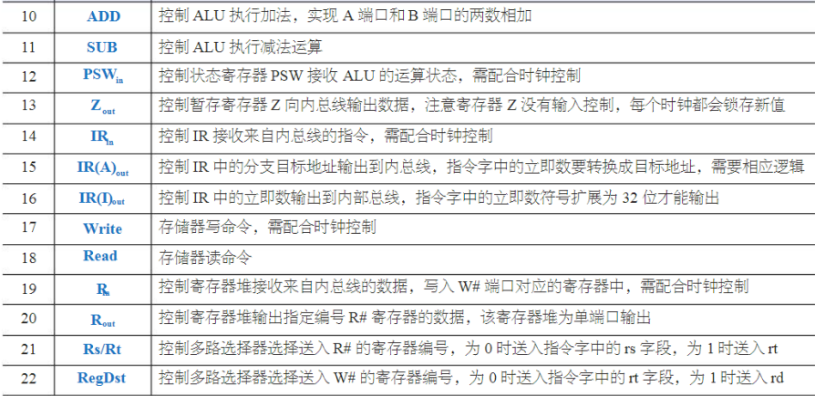

Slide 35

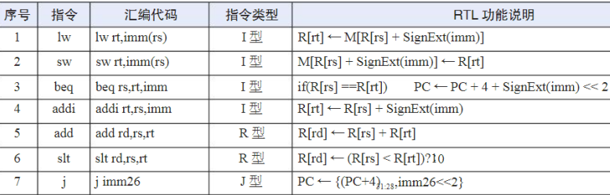
第6章 中央处理器
数据通路及指令操作流程
* 单总线结构的数据通路
- 本章全部以MIPS32指令为例详细介绍不同类型数据通路处理器的指令执行流程。表6.2所示为7条典型MIPS32指令的具体汇编代码形式及功能说明，这样用几条简单的指令就足够编写一个在内存中进行冒泡排序的小程序。下面将分析这几条典型指令在图6.8所示的单总线结构计算机中的执行流程和对应的操作控制信号。

Slide 36
第6章 中央处理器
数据通路及指令操作流程
* 单总线结构的数据通路
- 任何指令的第一个机器周期都是取指周期，完成取指令，然后进入执行周期。不同指令的执行周期包含的机器周期数与时钟周期数不尽相同，与指令的功能、指令类型、寻址方式等因素有关。
- 取指周期中CPU要完成以下3件事：
（1）M[PC]→IR，以PC值为地址从存储器中取出指令并送入指令寄存器IR中保存。
（2）PC+指令长度→PC，计算顺序指令的地址，修改PC的值。由于MIPS32指令集是32位定长指令，因此这里应该是PC+4→PC；对于不定长指令，修改PC动作应该放到指令译码以后。
（3）指令译码，以确定指令在执行阶段将要进行何种操作。
- 执行周期中CPU应根据取指令阶段对操作码的译码或测试，进行指令所要求的操作，不同功能的指令具有不同的操作。

Slide 37
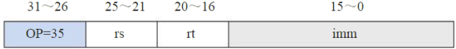

第6章 中央处理器
数据通路及指令操作流程
* 单总线结构的数据通路
1. lw指令的执行流程
• lw指令的功能是从主存读取一个32位的存储器字，汇编代码为lw rt, imm(rs)，具体指令格式如图6.9所示。访存地址为rs字段对应的寄存器加16位有符号立即数imm，这是典型的变址寻址，lw从对应的主存单元取出4个字节送入rt寄存器中保存。由于寄存器位宽为32位，因此首先需要将16位立即数imm的符号扩展为32位才能送入ALU中计算访存地址。为了简化表示，图6.8中只是简单地利用IR(I)_{out}信号控制立即数输出到内总线来表示这一扩展过程，相关硬件逻辑此处省略。

Slide 38

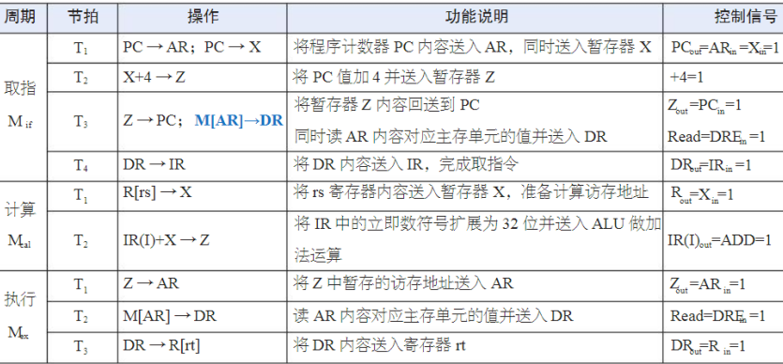

第6章 中央处理器
• lw指令执行共需要3个机器周期，第一个机器周期为取指周期M_{if}；第二个机器周期为计算周期M_{cal}，用于计算访存地址；第三个机器周期为执行周期M_{ex}，用于实现存储器读取。完成lw指令操作流程及控制信号如表6.3所示。

Slide 39
第6章 中央处理器
数据通路及指令操作流程
* 单总线结构的数据通路
1. lw指令的执行流程（续）
• 注意表中的控制信号仅给出非零值的信号，未给出的信号值为零。从表中可以看出，lw指令的3个机器周期使用了不同的数据通路。
（1）取指周期M_{if}使用的两条数据通路如下：
PC→AR→MEM→DR→IR：以PC为地址访存及取指令并送入指令寄存器IR。
PC→X→ALU→Z→PC：修改PC的值，为取下一条指令做准备。
（2）计算周期M_{cal}，使用的数据通路如下：
R[rs]→X→ALU；IR(I)→ALU→Z：计算访存地址R[rs]+imm并送入暂存器Z，其中：IR(I)为指令字中的16位立即数符号扩展为32位的数值。
（3）执行周期M_{ex}使用的数据通路如下：
Z→AR→MEM→DR→R[rt]：从主存中取32位存储字并送入rt。
• 需要注意的是取指周期T3节拍M[AR]→DR的操作也可以放在T2节拍，两者功能等价。另外，计算周期中暂存器X暂存rs寄存器的值和符号扩展后立即数的值都是可行的，本章全部统一为暂存寄存器的值。

Slide 40
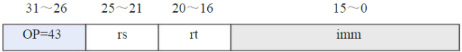

第6章 中央处理器
数据通路及指令操作流程
* 单总线结构的数据通路
2. sw指令的执行流程
• sw指令的功能是在主存中写入一个32位的存储器字，汇编代码为sw rt, imm(rs)，具体指令格式如图6.10所示。和lw指令一样，其访存地址也是rs寄存器加16位有符号立即数imm，SW指令将rt寄存器的值写入该地址对应的主存单元。
• sw指令执行也需要3个机器周期，第一个机器周期为取指周期M_{if}，第二个机器周期为计算周期M_{cal}，用于计算访存地址；第三个机器周期为执行周期M_{ex}，用于实现存储器写入动作。sw指令操作流程及控制信号如表6.4所示。

Slide 41

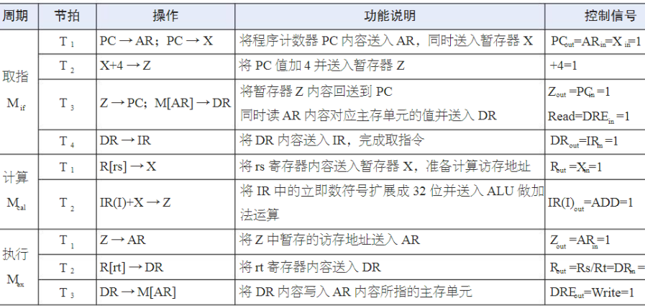
第6章 中央处理器
• Sw指令的前两个机器周期使用的数据通路与Iw指令相同，第三个机器周期使用的数据通路如下：
Z→AR；R[rt]→DR→MEM：将rt内容写入主存单元

Slide 42
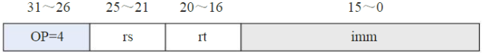

第6章 中央处理器
数据通路及指令操作流程
* 单总线结构的数据通路
3. beq指令的执行流程
• beq指令是条件分支指令，汇编代码为beq rs, rt, imm，具体指令格式如图6.11所示。beq指令的功能是比较寄存器rs和rt的值，如果相等则进行分支跳转。imm的值表示分支目标地址相对下一条指令也就是PC+4的指令条数，所以计算分支目标地址时应该将PC的值（取指令阶段已更新为PC+4）与imm符号扩展为32位再左移两位后的值相加，这里左移两位的目的是计算字节偏移量。同样为了简化描述，这里立即数符号扩展然后左移两位的过程在图6.8中只是简单地利用IR(A)_{out}信号控制立即数输出到内总线表示，相关硬件逻辑此处省略。

Slide 43

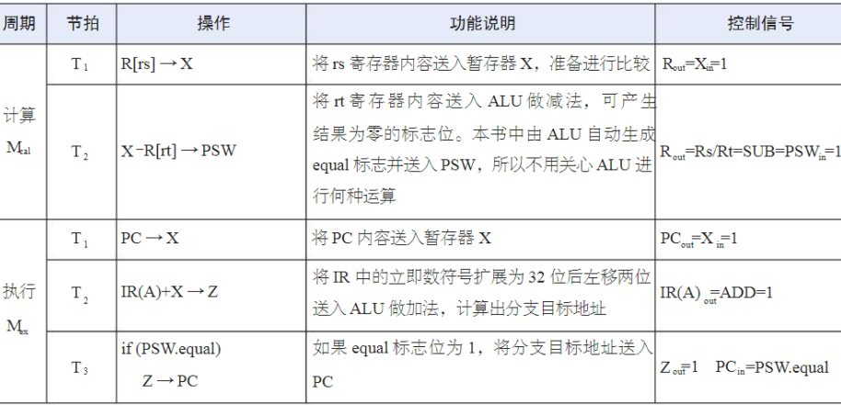
第6章 中央处理器
• 由于所有指令的取指周期数据通路完全相同，因此从本条指令开始，将不再列出取指令周期的控制信号。
• beq指令执行共需要3个机器周期，第一个机器周期为取指周期M_{if}；第二个机器周期为计算周期M_{cal}，用于比较两寄存器的值并产生用于条件分支的标志位；第三个机器周期为执行周期M_{ex}，负责计算分支目标地址，并根据计算周期生成的标志位决定是否进行分支跳转。beq指令执行周期操作流程及控制信号如表6.5所示。

Slide 44
第6章 中央处理器
数据通路及指令操作流程
* 单总线结构的数据通路
3. beq指令的执行流程（续）
• beq指令的3个机器周期使用的数据通路如下：
（1）取指周期M_{if}使用的数据通路与lw指令的数据通路相同
（2）计算周期M_{cal}使用的数据通路如下：
R[rs]→X→ALU；R[rt]→ALU→PSW：比较寄存器生成相等标志位送入PSW；注意真实MIPS处理器中是没有PSW寄存器的，在单总线结构中不能同时进行条件判断和分支地址计算，才需要使用PSW寄存器暂存比较结果。
（3）执行周期M.使用的数据通路如下：
PC→X→ALU；IR(A)→ALU→Z
if (PSW.equal) Z→PC：计算分支地址，根据标志位进行分支。
• 对于与beq指令类似的bne指令，其数据通路和beq指令基本相同，区别仅在于最后的分支条件。

Slide 45
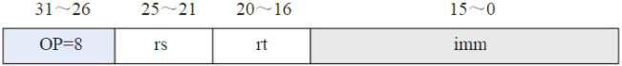

第6章 中央处理器
数据通路及指令操作流程
* 单总线结构的数据通路
4. addi指令的执行流程
• addi指令是立即数加指令，汇编代码为addi rt, rs, imm，具体指令格式如图6.12所示。其主要功能是将rs寄存器与立即数相加的结果送入rt寄存器。该指令除取指周期外只需要一个机器周期，即将寄存器rs的内容送入X，再将指令字中的立即数符号扩展成32位后送入ALU进行加法运算，最后将结果送入rt寄存器。

Slide 46

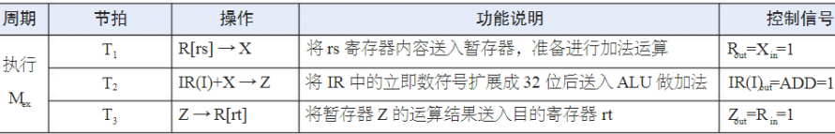
第6章 中央处理器
• addi指令执行周期操作流程及控制信号如表6.6所示。
• addi指令的两个机器周期使用的数据通路如下：
（1）取指周期M_{if}使用的数据通路与lw指令的数据通路相同。
（2）执行周期M_{ex}使用的数据通路如下：
R[rs]→X；IR(I)→ALU→Z→R[rt]：计算rs与立即数的和并送入rt。
• 与addi指令类似的MIPS立即数运算指令还有slti、andi、ori、xori，对应的数据通路和addi的相同，区别仅在于最后的运算控制信号不同。

Slide 47
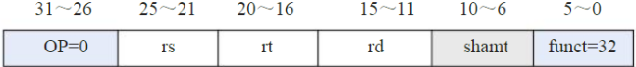

第6章 中央处理器
数据通路及指令操作流程
* 单总线结构的数据通路
5. add指令的执行流程
• add指令是R型MIPS指令，汇编代码为add rd, rs, rt，具体指令格式如图6.13所示。其主要功能是将rs寄存器与rt寄存器相加的结果送入rd寄存器。该指令除取指周期外只需要一个机器周期，即将寄存器rs的内容送入X，再将寄存器rt的内容送入ALU进行加法运算，最后将结果送入rd寄存器。

Slide 48

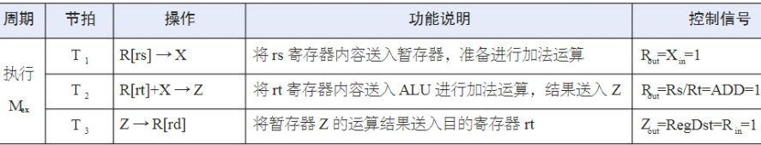
第6章 中央处理器
• add指令执行周期操作流程及控制信号如表6.7所示。
• add指令的两个机器周期使用的数据通路如下：
（1）取指周期M_{if}使用的数据通路与lw指令的数据通路相同。
（2）执行周期M_{ex}使用的数据通路如下：
R[rs]→X→ALU；R[rt]→ALU→Z→R[rd]：计算rs与rt的和并送入rd
• 注意大多数R型运算指令如sub、slt、and、or、nor、xor指令，它们的数据通路都是完全一样的，区别仅在于funct字段不同，最终ALU进行的运算不同。

Slide 49
第6章 中央处理器
数据通路及指令操作流程
* 单总线结构的数据通路
6. 单总线结构性能分析（略，课后阅读）。

Slide 50
第6章 中央处理器
数据通路及指令操作流程
* 专用通路结构的数据通路
- 采用专用通路的CPU中，各寄存器之间或寄存器与ALU之间均基于专用的数据传输通路连接，而非基于总线方式共享连接，各通路中的数据可并行传输，控制起来比总线结构CPU要简单。本小节以MIPS32指令集为例分析基于专用通路结构的数据通路及指令的执行流程。
1. 数据通路基本功能部件
• 为便于对基于专用通路结构的数据通路的理解和设计，首先对MIPS32指令集数据通路中的常用基本功能部件进行简单介绍。

Slide 51
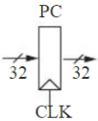


第6章 中央处理器
数据通路及指令操作流程
* 专用通路结构的数据通路
1. 数据通路基本功能部件（续）
（1）程序计数器PC
♦ 程序计数器PC采用32位寄存器实现，输出的是当前指令的字节地址，输入的是下一条指令的地址，顺序执行时PC=PC+4。注意，如不做特殊说明，后文所有时钟信号都是上跳沿触发，如图6.15（a）所示。

Slide 52
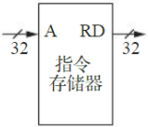

第6章 中央处理器
数据通路及指令操作流程
* 专用通路结构的数据通路
1. 数据通路基本功能部件（续）
（2）指令存储器
♦ 指令存储器用于单独存放程序指令，输入为32位的字节地址，输出为32位的MIPS指令字。在实际设计中，指令存储器应该是可写的，例如现代CPU中的指令cache。但为了方便理解、简化设计，这里假定指令存储器是只读存储器ROM，无读写控制信号，具体如图6.15（b）所示。

Slide 53
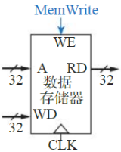

第6章 中央处理器
数据通路及指令操作流程
* 专用通路结构的数据通路
1. 数据通路基本功能部件（续）
（3）数据存储器
♦ 数据存储器可读可写，A端口为32位的地址输入，WE端口为读写控制信号。WE为0时，数据存储器进行读操作，将A端口地址对应存储单元的32位数据输出到RD端口；WE为1时，数据存储器进行写操作，在时钟上跳沿将WD端口的32位数据写入A端口地址对应的存储单元中，具体如图6.15（c）所示。
♦ 这里数据存储器仅支持32位数据访问，实际实现时数据存储器还应支持字节和半字的访问。数据存储器和指令存储器分开，可以使指令和数据的访问同时进行，从而提高性能，这种结构称为哈佛结构，现代处理器中的cache模块细分为指令cache和数据cache就是这样的结构。

Slide 54
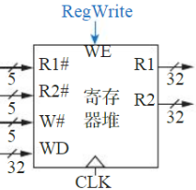

第6章 中央处理器
数据通路及指令操作流程
* 专用通路结构的数据通路
1. 数据通路基本功能部件（续）
（4）寄存器堆
♦ 寄存器堆又称寄存器文件（Register File），是MIPS处理器中32个通用寄存器的集合，CPU通过一定的接口可以对这些寄存器进行读写访问。图6.15（d）所示为寄存器堆的逻辑图。
♦ 在R1#、R2#两个输入端口给出两个5位的寄存器编号，其内部两个独立的多路选择器就会并发选择对应寄存器的32位值并传输到数据输出端口R1和R2，这里寄存器堆读逻辑是组合逻辑；W#为5位写寄存器编号输入端口，WD为32位的写数据端口。当写使能控制信号WE为1，时钟上跳沿到来时，寄存器堆将WD端的数据写入编号为W#的寄存器中，写入部分需要时钟配合，是时序逻辑电路。

Slide 55
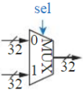


第6章 中央处理器
数据通路及指令操作流程
* 专用通路结构的数据通路
1. 数据通路基本功能部件（续）
（5）多路选择器
♦ 专用通路结构的数据通路较为复杂，很多时候某个功能部件的输入有多个来源，为此需要引入多路选择器（MUX），如图6.16（a）所示。引入一个多路选择器就会引入一个选择控制信号sel，多路选择器根据sel的值选择一路输入进行输出。如果sel位宽为n位，则可选择2^{n}路输入。

Slide 56

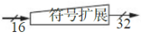
第6章 中央处理器
数据通路及指令操作流程
* 专用通路结构的数据通路
1. 数据通路基本功能部件（续）
（6）符号扩展单元
♦ MIPS32指令集中指令字中的立即数字段为16位。符号扩展单元的功能就是将16位的立即数符号扩展成32位以便运算器进行运算，如图6.16（b）所示。具体扩展的方法就是将16位立即数的最高符号位复制到高位，符号扩展单元是组合逻辑电路。

Slide 57
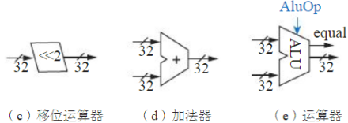
第6章 中央处理器
数据通路及指令操作流程
* 专用通路结构的数据通路
1. 数据通路基本功能部件（续）
（7）移位寄存器、加法器和ALU
♦ 移位运算器主要用于对立即数进行移位运算。加法器仅完成与地址有关的加法运算，如顺序指令地址PC+4和分支目标地址的计算。ALU只用于实现指令的算术逻辑运算功能。多周期方案中ALU可以在不同时间阶段分别完成地址运算和算术逻辑运算，此时ALU输入端处应增加多路选择器，用于选择地址或数据送入ALU，具体的组合逻辑部件如图6.16所示。

Slide 58
第6章 中央处理器
数据通路及指令操作流程
* 专用通路结构的数据通路
2. 单周期处理器典型数据通路
• 最为典型的专用数据通路结构就是单周期MIPS处理器，单周期MIPS处理器是指所有指令在一个时钟周期内完成的MIPS处理器。尽管不同指令的执行时间可能不同，但基于木桶原理，单周期处理器的时钟周期取决于执行速度最慢的指令。
• 由于只能在一个时钟周期内完成指令的取出和执行操作，指令执行过程中数据通路的任何资源都不能被重复使用，都应该是专用的数据通路，需要被多次使用的资源（如加法器）都需要设置多个；取指令和取操作数操作都需要访问存储器，因此将指令和数据分别存放在指令存储器和数据存储器中，以避免资源冲突。这是设计单周期处理器中的数据通路时必须考虑的重要环节。

Slide 59
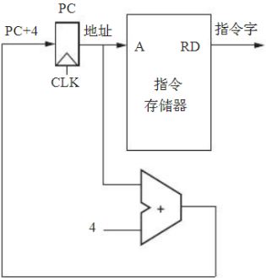

第6章 中央处理器
数据通路及指令操作流程
* 专用通路结构的数据通路
2. 单周期处理器典型数据通路
（1）取指令的数据通路
♦ 图6.17所示为单周期MIPS处理器的取指令数据通路，涉及的功能部件包括程序计数器PC、指令存储器、加法器等。这里加法器仅用于计算下一条指令的地址，虽然CPU中一定还有一个算术逻辑运算单元ALU也能实现这个功能，但由于部分指令执行过程中也要使用ALU进行运算，因此为避免资源冲突，这里必须单独设置一个加法器，这个加法器是组合逻辑。
♦ 在顺序执行方式下，取出指令后将程序计数器PC的值加4，便形成了下一条指令的地址，是因为32位MIPS计算机中每条指令字长均为4字节，在存储器中占用4个字节。对单周期处理器而言，每个时钟周期PC的值都要被修改一次，因此对PC无须设置写使能控制信号，仅由时钟信号控制其写入即可。

Slide 60
第6章 中央处理器
数据通路及指令操作流程
* 专用通路结构的数据通路
2. 单周期处理器典型数据通路
（2）R型运算类指令数据通路
♦ MIPS中的算术逻辑运算指令属于R型指令，下面以加法指令为例：
add rd, rs, rt # RTL功能描述 R[rs]+R[rt] ⟶ R[rd]
♦ 指令执行过程中涉及的功能部件主要包括寄存器堆和ALU。其只需将从指令存储器读出的指令字中的源寄存器字段rs、rt分别送入寄存器堆的两个读寄存器编号端R1#、R2#，将目的寄存器字段rd送入寄存器堆的写寄存器编号端W#，将从寄存器堆读出的两个源寄存器的值经R1、R2端口输出到运算器；指令字中的funct字段决定AluOp控制ALU进行相应的运算（这里应选择加法），运算结果被送入寄存器堆的写数据端口WD，时钟上跳沿到来时会将运算结果写入目的寄存器rd中，其数据通路图6.18所示。

Slide 61
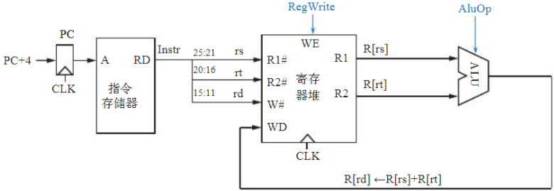

第6章 中央处理器
♦ 由于单周期MIPS处理器必须在一个时钟周期内完成指令，因此这里没有设置指令寄存器IR，而是将指令存储器中取出的指令字直接进行解析，否则仅取指令到IR中就需要一个时钟周期。图6.18中RegWrite是寄存器堆的写使能控制信号，此时应设置为1，控制数据写回。AluOp是ALU的多位运算选择操作码，用于控制运算器进行何种运算，可由指令字的funct字段译码得到。

Slide 62
第6章 中央处理器
数据通路及指令操作流程
* 专用通路结构的数据通路
2. 单周期处理器典型数据通路
（3）I型访存指令数据通路
♦ MIPS访存指令属于I型指令，包括如下取数据和存数据两类，以字访问指令为例：
lw rt, imm16(rS) # RTL功能描述：M[R[rs]+SignExt(imm16)]→R[rt]
sw rt, imm16(rS) # RTL功能描述：R[rt]→M[R[rs]+SignExt(imm16)]

Slide 63
第6章 中央处理器
数据通路及指令操作流程
* 专用通路结构的数据通路
2. 单周期处理器典型数据通路
（3）I型访存指令数据通路（续）
♦ Iw访存指令需要使用的操作数包括变址寄存器rs、目的寄存器rt和16位地址偏移量imm16。
♦ 将指令字中的rs字段仍然送入寄存器堆的R1#端；将目的寄存器字段rt送入寄存器堆的写寄存器编号端W#；另外要将16位立即数imm16通过符号扩展单元转换成32位后送入ALU，与变址寄存器rs的值相加形成最终的访存地址后读取数据存储器中的数据并送入寄存器堆写数据端口WD。

Slide 64
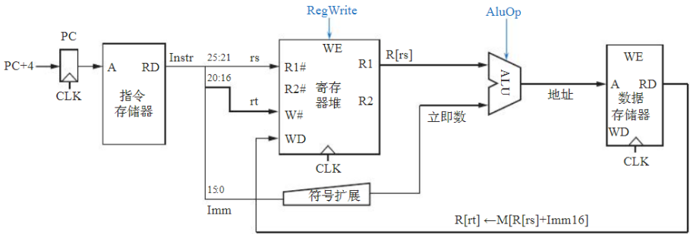

第6章 中央处理器
♦ 图6.19所示为lw指令操作的部分数据通路，其数据通路涉及的功能部件包括指令存储器、寄存器堆、符号扩展单元、ALU、数据存储器等，需要注意的是Iw指令中rt字段变成了目的寄存器。寄存器堆的写使能控制信号RegWrite应设置为1，用于控制数据写回；AluOp应该设置为加法操作；而数据存储器写使能控制信号WE应该为0，用于控制存储器进行读操作。

Slide 65
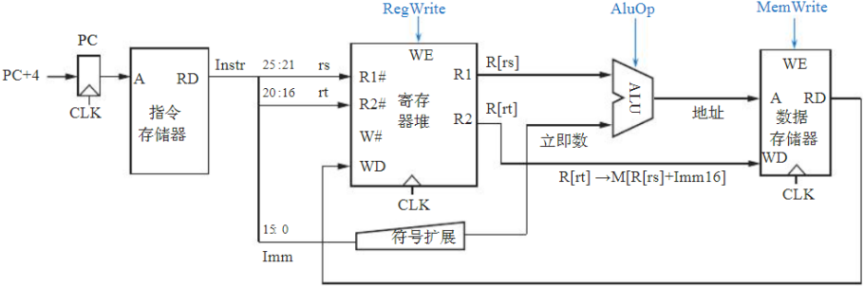

第6章 中央处理器
♦ sw访存指令需要使用的操作数包括变址寄存器rs、源寄存器rt和16位地址偏移量imm16，将指令字中的rs、rt字段分别送入寄存器堆的R1#、R2#端；将16位立即数通过符号扩展单元转换成32位后送入ALU，与变址寄存器rs的值相加后形成最终的主存地址；将从寄存器堆读出的rt寄存器的值送入数据存储器写数据端口WD。
♦ 图6.20所示为sw指令的数据通路。寄存器堆不需要写入，所以RegWrite设置为0；AluOp应设置为加法操作；而数据存储器写使能控制信号MemWrite应该为1，用于控制存储器进行写操作。

Slide 66

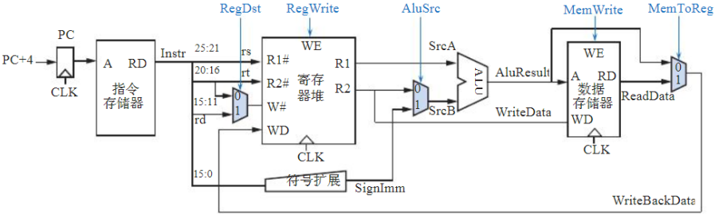
第6章 中央处理器
♦ 访存指令数据通路中寄存器堆写寄存器编号端口W#、写数据端口WD的输入来源，ALU第二个操作数的输入来源与R型运算类指令数据通路均不同。为了将不同的数据通路统一到同一个电路中以支持两种不同类型的指令，可在有多个输入来源的端口处增加多路选择器，从而得到图6.21的混合数据通路。
♦ 每增加一个多路选择器就会额外引入一个控制信号，这里分别增加了RegDst、AluSrc、MemToReg三个控制信号。其中RegDst用于决定指令字中的rt、rd哪个字段作为目的寄存器进行写入；AluSrc用于从寄存器或立即数扩展值中选择一个操作数送入ALU；MemToReg用于从ALU的运算结果或主存访问数据中选择一路写回寄存器堆。

Slide 67
第6章 中央处理器
数据通路及指令操作流程
* 专用通路结构的数据通路
2. 单周期处理器典型数据通路
（4）条件分支指令数据通路
♦ 条件分支指令属于I型指令，下面以beq指令为例：
beq rs, rt, imm16 # RTL功能描述 if (R[rs]==R[rt]）PC+4+signExt(imm16)<<2→PC
bne rs, rt, imm16 # RTL功能描述 if (R[rs]!=R[rt]）PC+4+signExt(imm16)<<2→PC
♦ beq指令用于比较两个寄存器的值是否相等，若相等则进行分支。指令字中的立即数字段为16位有符号数，是分支目标地址与顺序指令地址PC+4之间的字偏移，可正可负（既可向后跳转，也可向前跳转）。由于指令长度为4字节，因此需要将16位立即数符号扩展成32位后并左移两位生成32位字节偏移量，再加上顺序指令地址PC+4才能得到分支目标地址。为了避免资源冲突，这里需要单独设置一个加法器。当比较条件满足时，用分支目标地址修改PC的内容，即产生分支跳转；反之将PC的值更新为PC+4，程序顺序执行。这里PC输入端也需要增设一个多路选择器，用于选择顺序执行还是跳转执行。

Slide 68
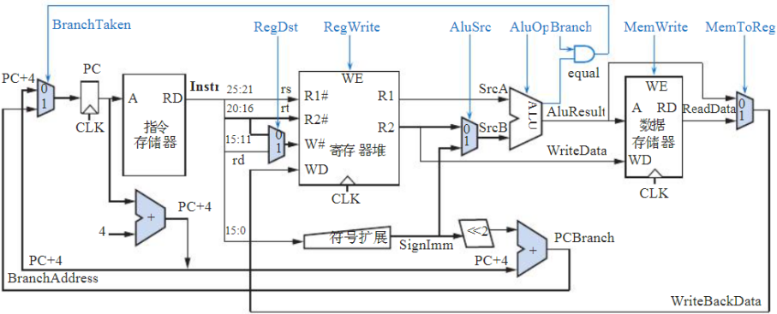

第6章 中央处理器
♦ 条件分支指令是否发生分支跳转取决于两个操作数的比较情况，为此，条件分支指令数据通路需要同时完成计算分支目标地址和比较寄存器内容的工作。图6.22所示为beq指令的数据通路。这里beq指令会译码生成条件分支指令译码信号Branch，将其与ALU的运算结果标志equal（两数相等）进行逻辑与后生成分支跳转信号BranchTaken，BranchTaken用于选择PC的数据来源。如果是bne指令，这里成功分支的逻辑还需要进行适当的修改。

Slide 69
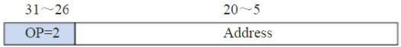

第6章 中央处理器
数据通路及指令操作流程
* 专用通路结构的数据通路
2. 单周期处理器典型数据通路
（5）无条件分支指令的数据通路
♦ MIPS中的无条件分支指令属于J型指令，以j指令为例，其指令格式如图6.23所示。
j Address # RTL功能描述：{(PC+4) _{31:28}，Address<<2}⟶ PC
♦ j指令一定会跳转，其分支目标地址的计算与条件分支指令不同，具体是将顺序指令地址PC+4的高4位作为高地址部分并与指令字中的26位立即数Address左移两位得到的28位数据进行拼接，生成一个32位的转移目标地址。

Slide 70
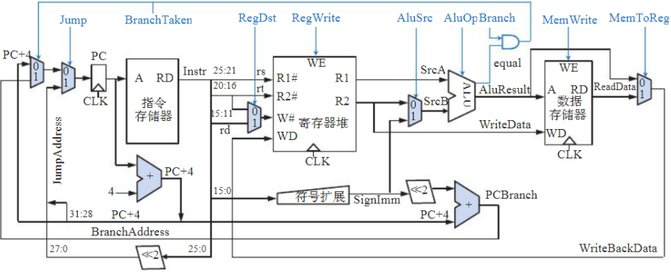

♦ 图6.24所示为增加了无条件分支指令后的数据通路。注意这里必须在PC输入端处新增一个多路选择器，其选择控制信号为无条件分支译码信号Jump，为1时PC送入无条件分支目标地址。该信号应该在执行无条件分支指令时由操作控制器自动生成。
♦ 至此已经给出了支持5类不同的MIPS指令的单周期专用数据通路的设计，显然单周期数据通路相比单总线结构的数据通路虽然硬件成本更高，但是控制信号更少，支持的指令种类更多。

Slide 71
第6章 中央处理器
数据通路及指令操作流程
* 专用通路结构的数据通路
2. 单周期处理器典型数据通路
（6）单周期数据通路的操作控制
♦ 将各类指令的数据通路合并，并增加必要的控制线路，就可以得到能支持MIPS32指令系统子集的完整数据通路。
♦ 该数据通路中各功能部件的控制信号、多路选择器选择控制信号、指令译码信号都由操作控制器根据指令字译码自动生成。
♦ 图6.25所示为一种基于单周期方案的数据通路高层视图，下面对图6.25中的数据通路进行简单说明。

Slide 72
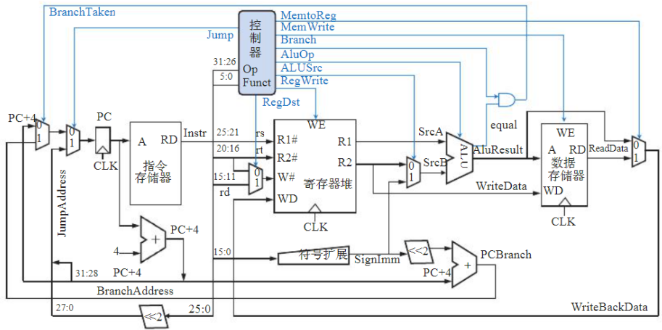

第6章 中央处理器

Slide 73
第6章 中央处理器
数据通路及指令操作流程
* 专用通路结构的数据通路
2. 单周期处理器典型数据通路
（6）单周期数据通路的操作控制（续）
① PC、寄存器堆、数据存储器受统一时钟控制，上跳沿有效。
② 指令存储器为只读存储器，指令直接从指令存储器中读出，不用设置IR寄存器。
③ ALU采用3.6.1小节设计的ALU，ALU操作控制端AluOp共4位（S3~S0），由于单周期MIPS处理器中ALU只负责与指令主要功能相关的运算，如R型运算指令中的运算、条件分支中的条件判断，因此AluOp的值应由操作控制器根据指令操作码字段opcode以及funct字段的值译码产生。
④ 单周期MIPS操作控制器是组合逻辑电路，输入为指令字中的opcode字段和funct字段，输出为执行指令需要的8个操作控制信号，相关控制信号的功能如表6.9所示。

Slide 74

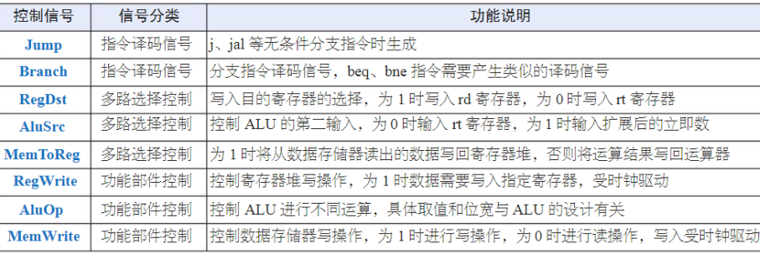
第6章 中央处理器
♦ 要注意的是对于多路选择控制信号，0和1均表示有效信号，以选择不同的输入作为输出。对其他信号来说（如RegWrite），1表示有效，0表示无效。不同类型控制信号的这些差别在设计控制器时要注意区分，
♦ 本章将在6.5节“硬布线控制器”中介绍控制器的设计。

Slide 75
第6章 中央处理器
数据通路及指令操作流程
* 专用通路结构的数据通路
2. 单周期处理器典型数据通路
（7）单周期处理器性能分析（略，课后阅读）。

Slide 76
第6章 中央处理器
数据通路及指令操作流程
* 专用通路结构的数据通路
3. 多周期处理器典型数据通路（略，课后阅读）。

Slide 77
第6章 中央处理器
时序与控制
* 指令的正确执行依赖于数据通路的建立，而数据通路的建立依赖于操作控制器产生的控制信号。
* 在单周期处理器中，所有控制信号同时产生，没有先后顺序；而在多周期处理器中，这些控制信号应该具有严格的时间先后顺序，才能保证指令的正确执行。
* 控制这些信号什么时候产生、持续多长时间就是控制信号的时序调制问题，时序调制问题是CPU时序系统需要解决的关键问题。

Slide 78
第6章 中央处理器
时序与控制
* 中央处理器的时序
- 早期的计算机采用状态周期、节拍电位和节拍脉冲三级时序体制来对操作控制信号进行定时控制。其中状态周期用电位来表示当前处于指令执行的哪个机器周期，节拍电位用电位表示当前处于机器周期的第几个节拍。
- 图6.36所示为一个典型的包含状态周期、节拍电位和节拍脉冲的三级时序系统示意图，该时序系统是一个同步时序系统，每个状态周期包含4个节拍电位，一个节拍电位包含两个工作脉冲，注意这里节拍数、脉冲数和具体计算机有关，并不是固定不变的。

Slide 79
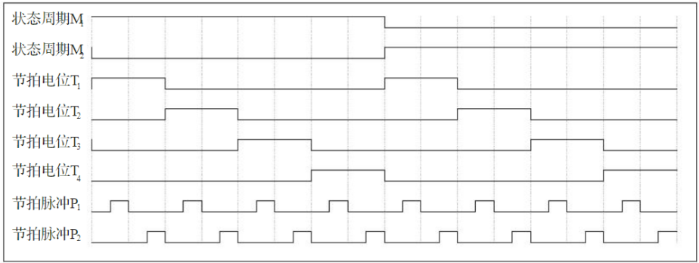

第6章 中央处理器
时序与控制
* 中央处理器的时序（续）

Slide 80
第6章 中央处理器
时序与控制
* 中央处理器的时序（续）
- 通常将指令周期划分成若干个机器周期（也称为CPU周期），如取指周期、取操作数周期、执行周期等，不同功能的指令和不同的计算机系统对指令周期的划分不尽相同。
- 由于CPU内部的操作速度比访问主存的速度快，为便于同步与控制，一些计算机系统往往以主存的工作周期为基础来定义机器周期的时间。
- CPU在每个机器周期完成一些特定的相对比较复杂的操作，这些操作有的可以并行执行，有的需要按先后次序串行执行。因此，往往把一个机器周期划分成若干个节拍电位时间段，通常以CPU完成一次微操作所需要的时间为基础来定义节拍电位的时间。在节拍电位时间内执行的微操作，有的需要同步定时脉冲配合，如寄存器的写操作，此时还需要在一个节拍时间内设置一个或多个节拍脉冲。

Slide 81
第6章 中央处理器
时序与控制
* 中央处理器的时序（续）
- 不同结构控制器所用的时序系统不同。
• 传统硬布线控制器采用的是状态周期、节拍电位和节拍脉冲三级时序体制，而微程序控制器采用的是节拍电位、节拍脉冲两级时序体制。
• 现代计算机中，已经不再使用上述多级时序体制，指令执行过程中的定时信号就是基本时钟信号，一个时钟周期就是一个节拍，不再设置节拍脉冲，称为现代时序系统。
- 本书在基于专用通路结构的计算机中采用时钟周期作为定时信号，而在基于单总线结构的计算机中采用多级时序体制。

Slide 82
第6章 中央处理器
时序与控制
* 控制方式
- 不同指令执行的时间可能不一样，所需要的机器周期数甚至每个机器周期的节拍数也可能不一样，对控制器产生控制信号进行时间控制的方式就是控制方式。传统多级时序体制的控制方式包括同步控制、异步控制及联合控制等3种形式。
1. 同步控制方式
• 同步控制方式又称固定时序方式，其基本思想是选取各部件中最长的操作时间作为统一的时间间隔标准，使所有部件都在这个时间间隔内启动并完成操作。通常利用同步时序发生器产生固定的周而复始的状态周期电位、节拍电位，再用这些统一的时序信号对各种操作定时，实现同步控制。同步控制时序关系比较简单，控制器设计方便，但存在慢速部件时CPU效率较低的问题。

Slide 83
第6章 中央处理器
时序与控制
* 控制方式
1. 同步控制方式
• 根据机器周期数是否可变、节拍数是否可变，也就是同步粒度的不同，同步控制方式可分为以下几种：
（1）定长指令周期，即所有指令的周期具有相同的机器周期数和节拍数，这种方式对大多数功能较简单的指令会造成时间浪费。例如对于6.3.2小节中的单总线结构的数据通路，如果采用定长指令周期的同步控制，所有指令的周期都应该包括3个机器周期，每个机器周期有4个节拍；假设每个节拍只包含1个节拍脉冲，则对应三级时序如图6.37所示。

Slide 84
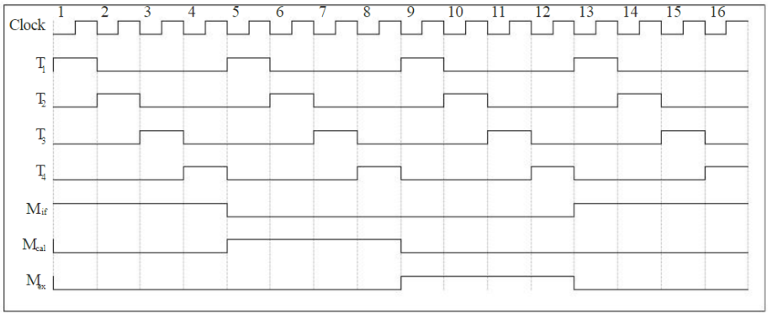

第6章 中央处理器
♦ 这样R型运算指令就必须由两个机器周期变成3个机器周期，而计算周期节拍数将从两个变成4个，执行周期节拍数也由3个变成4个，造成了较多的时间浪费。

Slide 85
第6章 中央处理器
时序与控制
* 控制方式
1. 同步控制方式
（2）机器周期数固定，节拍数不固定，即将大多数指令安排在相对固定和时间较短的机器周期内完成，而对某些时间紧张的操作，再采用延长机器周期的办法来解决。
（3）中央与局部控制相结合。将大多数指令安排在固定的机器周期内完成，称为中央控制；对少数复杂而又耗时长的指令再采用另外的时序进行定时控制，称为局部控制。这种方式下机器周期数和节拍数均可变。如果要对6.3.2小节中的单总线结构的数据通路进行精准的时序控制，可以采用这种方法，其三级时序如图6.38所示。

Slide 86
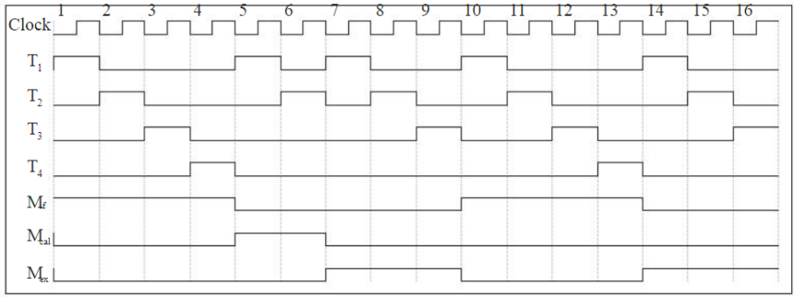

第6章 中央处理器
♦ 各指令需要多少机器周期就安排多少机器周期，各机器周期需要多少节拍就安排多少节拍，如Mcal计算周期。此处就只安排了2个节拍，这种方式控制起来更灵活，程序执行效率高，但也更复杂。

Slide 87
第6章 中央处理器
时序与控制
* 控制方式
2. 异步控制方式
• 异步控制方式没有统一时钟信号，没有固定的机器周期和节拍，若采用异步时序进行控制，执行每条指令需要多长时间就占用多少时间。各功能部件及操作的时序采用应答机制实现，控制部件发出操作控制信号给功能部件后，必须等到功能部件发出应答信号才能开始下一步的操作。例如CPU访问主存时，可以采用主存的“READY”应答信号作为读写周期的结束信号。
• 异步控制方式的优点是每个部件都可按各自实际需要的时间工作，没有快者等待慢者的过程，从而提高了系统的速度，但是异步控制方式结构更加复杂。

Slide 88
第6章 中央处理器
时序与控制
* 控制方式
3. 联合控制方式
• 联合控制是同步控制与异步控制相结合的方式，是使计算机处于同步与异步交替工作状态的方式。
• 对大多数操作控制序列采用机器周期、节拍电位进行同步控制；而对少数时间难以确定的操作可以采用异步控制方式。

Slide 89
第6章 中央处理器
时序与控制
* 时序发生器
- 传统三级时序中时序发生器主要根据时钟脉冲信号持续不断地产生状态周期电位和节拍电位，操作控制器利用这些周期、节拍电位信号对操作控制信号进行时序的调制，生成控制信号序列。
- 通常将状态周期电位信号、节拍电位信号与指令译码信号、反馈信号等进行适当的逻辑与操作，从而限定操作控制信号的开始时间和持续时间。
- 不同的同步控制方式的时序发生器电路不尽相同。图6.39所示为时序发生器工作原理。

Slide 90
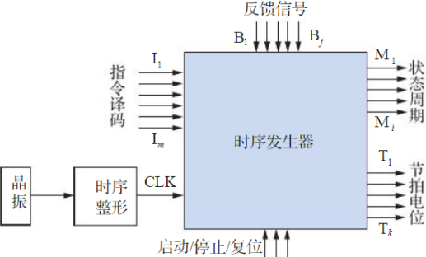

- 时序发生器所需的时钟脉冲信号输入由脉冲源（晶体振荡器）经过时序整型得到。
- 在定长指令周期的同步控制方式中，状态周期、节拍电位信号仅与时钟脉冲有关；但在变长指令周期的同步控制方式中，时序发生器的输出还可能与指令译码信号、状态反馈信号相关，这里状态反馈信号既包括运算器的运算状态，也包括IO总线的反馈信号，如异常或外部中断请求。
- 另外时序发生器还包括启动、停止、复位等控制信号，用于保证节拍电位的完整性，即保证节拍电位启动时是从第一个节拍开始，结束时是从最后一个节拍结束的，从而保证机器周期的完整性。

Slide 91
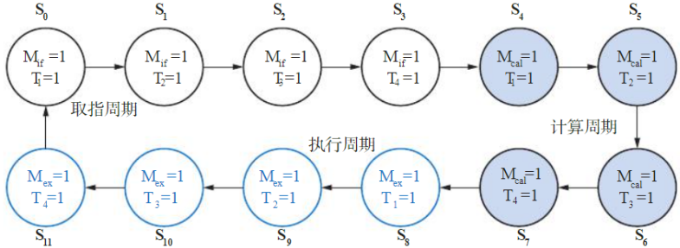

- 时序发生器本质是一个同步时序电路，可以利用Moore型电路进行设计，利用有限状态机来描述机器周期以及节拍电位的变化情况。
• 图6.37所示的定长指令周期的三级时序可以用图6.40所示的状态机表示，图中每个机器周期都包括4个节拍，3个不同机器周期的每一个节拍都用一个不同的状态表示，包括S0～S11共12个状态。其中S0～S3为取指周期M_{if}，S4～S7为计算周期M_{cal}，S8～S11为执行周期M_{ex}。
• 各状态之间的切换只与时钟触发（下跳沿）有关系，与其他输入无关。而3个状态周期电位信号M_{if}、M_{cal}、M_{ex}及4个节拍电位信号T1～T4只与状态有关，这也是Moore型电路的主要特征。

Slide 92
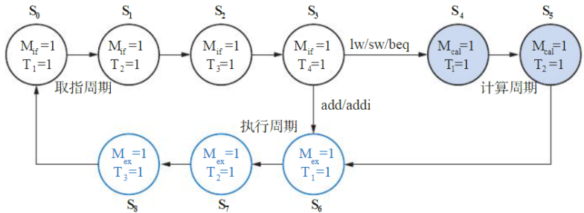

- 同样图6.38所示的变长指令周期的三级时序也可以用有限状态机表示，如图6.41所示。
• 图中指令周期的机器周期数可变，机器周期的节拍数也可变。
• S0～S3为取指周期M_{if}，取指周期的最后一个节拍S₃状态需要根据指令译码信号进行状态分支。如果是lw、sw、beq指令，则进入计算周期M_{cal}，对应S4～S5两个状态；如果是add、addi指令，则进入执行周期M_{ex}，对应S6～S8这3个状态；计算周期最后一个节拍S5结束后直接进入执行周期的第一个节拍S6状态，执行周期最后一个节拍s8结束后直接进入取指周期第一个节拍S0状态。

Slide 93

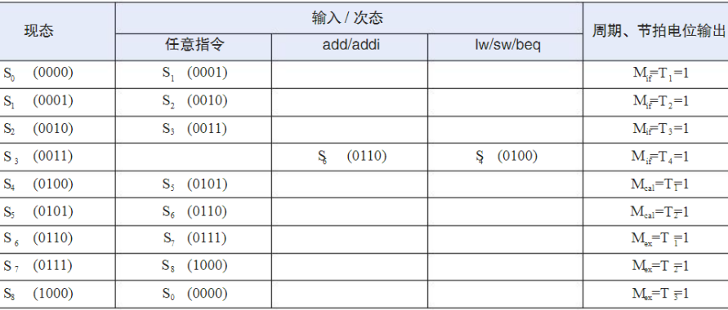
- 有了有限状态机，就可以给每一个状态分配一个状态字。以图6.41为例，9个状态需要一个4位的状态寄存器来表示所有状态，将图中S的编号用4位二进制编码，可以得到表6.12所示的时序发生器状态转换表。
- 根据表6.12所示可以得到次态输出与现态输入以及指令译码信号之间的逻辑关系，具体可以利用数字逻辑中组合逻辑电路的设计方法得到状态机次态的逻辑表达式，从而实现状态机状态转换组合逻辑电路，如图6.42左侧组合逻辑电路所示。

Slide 94

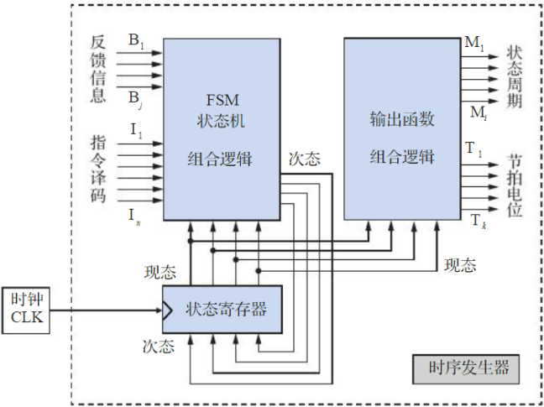
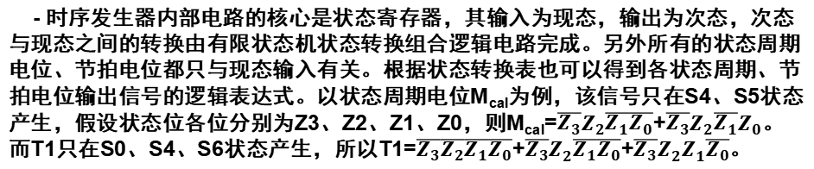
- 综上所述，已知三级时序体系的状态周期、节拍电位划分，即可构建有限状态机，从而构建状态转换表来描述次态和现态之间的转换关系，最后可利用“状态寄存器+有限状态机组合逻辑+输出函数组合逻辑”的方式实现时序发生器。构建时序发生器后，就可以设计产生操作控制信号的硬布线控制器了。
- 时序发生器内部电路的核心是状态寄存器，其输入为现态，输出为次态，次态与现态之间的转换由有限状态机状态转换组合逻辑电路完成。另外所有的状态周期电位、节拍电位都只与现态输入有关。根据状态转换表也可以得到各状态周期、节拍电位输出信号的逻辑表达式。以状态周期电位M_{cal}为例，该信号只在S4、S5状态产生，假设状态位各位分别为Z3、Z2、Z1、Z0，则M_{cal}=$\overline{Z_{3}}Z_{2}\overline{Z_{1}}\overline{Z_{0}}$+$\overline{Z_{3}}Z_{2}\overline{Z_{1}}Z_{0}$。而T1只在S0、S4、S6状态产生，所以T1=$\overline{Z_{3}}\overline{Z_{2}}\overline{Z_{1}}\overline{Z_{0}}$+$\overline{Z_{3}}Z_{2}\overline{Z_{1}}\overline{Z_{0}}$+$\overline{Z_{3}}Z_{2}Z_{1}\overline{Z_{0}}$。

Slide 95
第6章 中央处理器
硬布线控制器
* 硬布线控制器又称为组合逻辑控制器，其电路直接由各种类型的逻辑门电路和触发器等构成，其内部结构相对复杂但速度较快，目前RISC指令集处理器普遍采用硬布线控制器提升性能。
* 三级时序硬布线控制器
- 图6.43所示为采用传统三级时序的硬布线控制器模型，主要包括指令寄存器和指令译码器、时序发生器、硬布线控制器组合逻辑单元等几部分。
- 其中硬布线控制器组合逻辑单元用于产生指令执行所需要的所有控制信号序列，是控制器的核心。

Slide 96

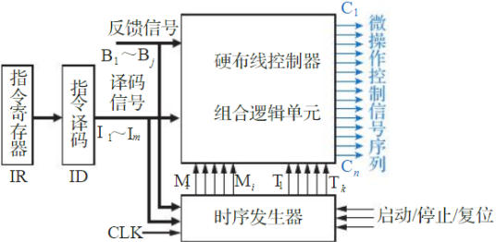
- 可采用组合逻辑电路、可编程阵列逻辑或ROM实现，其输入来自以下3个方面：
（1）指令译码器的输出I₁～I_{m}。
（2）执行部件以及IO总线的反馈信号B₁～B_{j}。
（3）时序发生器的状态周期电位信号M₁～M_{t}和节拍电位信号T₁～T_{k}。

Slide 97
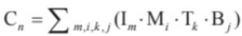
第6章 中央处理器
硬布线控制器
* 三级时序硬布线控制器（续）
- 硬布线控制器的输出信号就是微操作控制信号序列，这些控制信号可以看作所有输入信号的逻辑函数，可以表示成如下形式：
（6-5）
- 也就是说每个控制信号都是由不同的指令译码信号、状态周期信号、节拍电位信号、状态反馈信号构成的逻辑与操作的和，这是数字逻辑中典型的积之和范式。这里状态周期电位信号和节拍电位信号参与了逻辑与操作就限定了各操作控制信号的产生时间和持续时间，这也是三级时序体制中时序调制的关键所在。
- 操作控制器根据不同的指令在不同机器周期、不同节拍及不同的反馈状态条件下产生不同的操作控制信号，对指令执行过程中的数据通路进行控制。操作控制信号的定时控制采用时序发生器生成的状态周期电位和节拍电位作为输入，使得控制器在不同的机器周期、不同的节拍向不同的部件发出各种操作控制信号，并保证信号产生的时间和持续的时间，以协调各部件之间进行正确的操作，从而实现指令的功能。

Slide 98
第6章 中央处理器
硬布线控制器
* 三级时序硬布线控制器（续）
- 硬布线控制器的一般设计流程如下。
（1）分析指令执行的数据通路，列出每条指令在其寻址方式下的执行操作流程和每一步需要的控制信号。
（2）对指令的操作流程进行细化，将每条指令的每个微操作分配到具体机器周期的具体时间节拍信号上，即对操作控制信号进行同步控制。
（3）根据控制信号同步控制方式构造合适的时序发生器。
（4）对每一个控制信号进行逻辑综合，得到每个控制信号的逻辑表达式。在对控制信号进行逻辑综合的过程中，要考虑每一个控制信号在不同指令、不同机器周期和不同节拍下的有效情况，不能遗漏，否则对应的指令将因缺少控制信号而不能正确执行。
（5）采用逻辑门、PLA或ROM实现逻辑表达式的功能。

Slide 99
第6章 中央处理器
硬布线控制器
* 三级时序硬布线控制器设计
1. 单总线结构处理器硬布线控制器
• 下面将以图6.8所示的基于单总线结构的计算机框图和表6.2所示的典型MIPS32指令为例，介绍传统三级时序硬布线控制器的设计与实现过程。
• 在6.3.2小节已经详细分析了表6.2所示指令在图6.8所示框图中执行的数据通路、每条指令的执行流程和每一步需要的控制信号，详细情况见表6.3～表6.7。到此为止，已经完成了硬布线控制器的设计流程的前3个步骤，接下来的工作是对所有的微操作控制信号进行逻辑综合。
• 这里仅以X_{in}、Z_{out}、PC_{in}三个控制信号的实现为例进行说明。

Slide 100
第6章 中央处理器
硬布线控制器
* 三级时序硬布线控制器设计
1. 单总线结构处理器硬布线控制器（续）
• 分析表6.3～表6.7可得出以下结论：
（1）x_{in}在所有指令取指周期M_{if}的T1节拍和计算周期M_{cal}的T1节拍，add、addi、beq指令执行周期M_{ex}的T1节拍有效，因此，x_{in}对应的逻辑表达式为：X_{in} = M_{if} • T1 + M_{cal} • T1 + M_{ex} • T1 • (add + addi + beq）
其中M_{if}、M_{cal}、M_{ex}分别为取指周期、计算周期、执行周期电位；T1为节拍电位信号；add、addi、beq是指令译码信号。
（2）Z_{out}在所有指令取指周期M_{if}的T3节拍和lw、sw指令执行周期M_{ex}的T1节拍，add、addi、beq指令执行周期M_{ex}的T3节拍有效，因此，Z_{out}对应的逻辑表达式为： Z_{out} = M_{if} • T3 + M_{ex} • T1 • (lw+sw) + M_{ex} • T3 • (add+addi+beq)
（3）PC_{in}在所有指令取指周期M_{if}的T3节拍，beq指令执行周期M_{ex}的T3节拍且状态寄存器PSW的equal标志位为1时有效，因此，PC_{in}对应的逻辑表达式为： PC_{in} = M_{if} • T3 + M_{ex} • T3 • beq • equal
• 寻到所有操作控制信号逻辑表达式后就可以利用组合逻辑电路、PLA或ROM实现硬布线控制器。

Slide 101
第6章 中央处理器
硬布线控制器
* 三级时序硬布线控制器设计
2. 单周期MIPS硬布线控制器
• 对于6.3.3小节介绍的基于专用通路结构的单周期MIPS结构，由于其指令周期只有一个时钟周期，取指令、执行指令的操作均在一个时钟周期内完成，因此其不存在多个周期电位和节拍电位，也不需要时序发生器，图6.25中的操作控制器演变成一个纯组合逻辑电路。另外单周期MIPS处理器的数据通路并不需要条件状态寄存器，所以操作控制器的输入只剩下指令译码信号一项，所有控制信号仅仅与指令译码信号相关，设计硬布线控制器时只需要找出同一个信号在哪些指令中产生即可。
• 假设需要支持add、sub、and、addi、andi、lw、sw、beq、bne、j指令，则对应控制信号的逻辑表达式如表6.13所示。相比单总线结构的计算机，单周期MIPS控制信号的数目少很多，支持的指令更多，且逻辑表达式更简单，这也是采用专用数据通路的好处。

Slide 102


第6章 中央处理器
硬布线控制器
* 三级时序硬布线控制器设计
2. 单周期MIPS硬布线控制器（续）

Slide 103
第6章 中央处理器
硬布线控制器
* 现代时序硬布线控制器
- 现代时序系统已经不再使用多级时序体制，指令执行过程中的定时信号就是基本时钟，一个时钟周期就是一个节拍；不再设置节拍脉冲，指令需要多少个时钟周期就分配多少个时钟周期，程序执行效率更高。于是图6.43所示的硬布线控制器模型进一步演变成图6.44所示的结构。
- 现代时序采用有限状态机来描述指令的执行过程，将不同指令执行的每个时钟周期均对应一个状态，每一个状态会对应特定的微操作控制信号。同样采用Moore型电路构建控制器时序电路，因此所有微操作控制信号只与指令执行的当前状态(现态)有关，由硬布线控制器组合逻辑生成；后续状态(次态)则与指令的译码信号、反馈信号和现态有关。
- 控制器的核心模块是有限状态机，由一个状态寄存器和有限状态机组合逻辑控制单元构成。有限状态机组合逻辑控制单元的输入包括现态（来自状态寄存器输出）、指令的译码信号和反馈信号，输出为次态，送入状态寄存器输入端，在时钟信号的作用下输入状态寄存器中，作为下一时刻的现态；所有操作控制信号的输出只与现态有关。

Slide 104



Slide 105
第6章 中央处理器
硬布线控制器
* 现代时序硬布线控制器
- 现代时序硬布线控制器的一股设计流程如下：
（1）分析指令执行的数据通路，列出每条指令在其寻址方式下的执行操作流程和每一步需要的控制信号；
（2）对指令的操作流程进行细化，将每条指令的每个微操作分配到具体时钟节拍上；
（3）以时钟周期为单位构建指令执行状态图，生成状态转换表，实现指令执行的有限状态机电路；
（4）收集每一个控制信号产生的所有状态条件，得到每个控制信号的逻辑表达式；
（5）采用逻辑门、PLA或ROM实现硬布线控制器逻辑。

Slide 106
第6章 中央处理器
硬布线控制器
* 现代时序硬布线控制器设计
- 现代时序硬布线控制器设计的关键是画出所有指令执行过程的Moore型有限状态机，然后按照同步时序电路的设计方法设计控制器。下面将以图6.8所示的基于单总线结构的计算机框图和表6.2所示的典型MIPS32指令为例，分析说明基于现代时序的硬布线控制器的设计方法。
- 对于图6.8所示的单总线数据通路，根据6.3.2小节对常用指令的指令周期及数据通路的分析，可以得到图6.45所示的指令执行状态转换图。图中每一个状态代表一个时钟节拍，状态与状态之间的切换时机为时钟节拍结束时，也就是时钟下跳沿；控制器信号仅仅与当前状态相关，也就是说控制信号的持续时间就是一个时钟节拍。

Slide 107



Slide 108
第6章 中央处理器
硬布线控制器
* 现代时序硬布线控制器设计（续）
- 图中S0～S3这4个状态对应取指周期的4个节拍，属于所有指令都需要执行的公操作，取指周期的最后一个节拍s3结束后会根据当前取出的指令的译码情况进行状态切换，不同指令进入不同的状态路径，和变长指令周期三级时序状态机相比，这里分支更多。
- 注意beq指令完成比较运算后，要根据比较结果进行分支，在6.3.2小节中为了设计简单，并没有进行分支，而是在最后决定是否将分支地址写入PC的时候进行了逻辑处理。在这个状态图中，如果比较结果相等才需要进入S₁₆状态，进行后续3个时钟节拍的动作；如果比较结果不相等则直接进入公操作阶段，也就是说同一条指令可能执行的时钟周期也不一样。

Slide 109
第6章 中央处理器
硬布线控制器
* 现代时序硬布线控制器设计（续）
- 有了指令执行状态转换图，就可以给每一个状态分配一个状态字，图中25个状态需要一个5位的状态寄存器来表示所有状态，也就是将图中的S编号用对应的5位二进制编码表示。由图6.45所示的状态转换图可以得到表6.14所示的状态转换表，注意表中次态填写位置表示当前列所在的输入信号为1、其他信号都为0情况下的次态值；xxx列为默认次态，表示其他条件都不满足或无条件跳转的次态。注意此表中还增加了中断请求，当一条指令执行到最后一个时钟周期时如果有中断请求，则要进入中断响应周期代表的状态S26，具体细节将在6.7.3小节中论述。
- 根据该表可得到次态和现态之间的逻辑关系，并以此设计硬布线控制器中的有限状态机组合逻辑电路部分。另外操作控制信号输出也只与现态有关，根据该表也可以得到对应信号的逻辑表达式，然后就可以利用组合逻辑电路、PLA或ROM实现硬布线控制器。

Slide 110


第6章 中央处理器

Slide 111

第6章 中央处理器

Slide 112
第6章 中央处理器
硬布线控制器
* 现代时序硬布线控制器设计（续）
- 例6.5 （略，课后阅读）。

Slide 113

第6章 中央处理器
微程序控制器
* 回顾

Slide 114
第6章 中央处理器
微程序控制器
* 微程序控制的基本概念
- 微程序控制的基本思想是：仿照程序设计的基本方法，将实现指令系统中所有指令功能所需要的所有控制信号按照一定的规则编码成微指令，若干条实现同一条指令功能的微指令构成一段微程序，将实现所有指令的微程序存放在一个只读存储器中，该存储器称为控制存储器（简称控存）。
- 每条机器指令对应一段微程序，一段微程序包括若干条微指令。执行指令的过程就是执行微程序的过程，而执行微程序的过程就是执行微指令的过程。执行一条微指令就可以直接给出该微指令所包含的全部微操作控制信号，使执行部件执行规定的操作。执行完当前微指令后，这些微操作控制信号就会消失。按照微程序规定的顺序执行完全部微指令后就可以依次给出指令运行需要的全部控制信号，从而实现指令的功能。
- 微程序控制器的设计采用了存储技术和程序设计技术，相比硬布线控制器中的硬件时序，微程序控制器是一种软件时序，它可以使复杂的控制逻辑得到简化，从而推动了微程序控制器的广泛应用。

Slide 115
第6章 中央处理器
微程序控制器
* 微程序控制的基本概念
1. 微命令与微操作
• 控制部件向执行部件发出的各种控制命令称为微命令，执行部件收到微命令后所进行的操作称为微操作。图6.8所示的由控制器产生的PC_{in}、PC_{out}、IR_{in}、RegDst、ADD、R_{in}、R_{out}等控制信号就属于微命令。
• 收到微命令后，PC、IR、多路选择器、运算器、寄存器堆等执行部件会执行相应的微操作，如PC写入新的地址、IR接收新指令、多路选择器根据选择端的值选择对应的输入输出等。

Slide 116

第6章 中央处理器
微程序控制器
* 微程序控制的基本概念---参考图

Slide 117
第6章 中央处理器
微程序控制器
* 微程序控制的基本概念
1. 微命令与微操作（续）
• 微操作是执行部件中最基本的操作，由于数据通路的关系，微操作可分为相容性和互斥性两种。
♦ 相容性微操作是指能同时或在同一个机器周期内并行执行的微操作，否则就是互后性微操作。现代时序中已经没有机器周期的概念了，所以微操作互斥、相容的时间单位就是一个时钟周期。
♦ 图6.8中存储器读写信号Read、Write就属于互斤性微操作，所有内总线的输出控制信号P_{Cout}、DR_{out}、Z_{out}、IR(A)_{out}、IR(I)_{out}、R_{out}等都是互斥性微操作，运算器的运算控制信号ADD、+4、SUB等也属于互斥性微操作；从总线向寄存器锁存数据的使能信号PC_{in}、AR_{in}、IR_{in}、X_{in}、R_{in}等就属于相容性微操作。
• 由于微操作和微命令之间的一一对应关系，通过区分微操作的相容性与互斥性可区分对应微命令是相容还是互斥。只有相容的微命令才能出现在同一条微指令中。

Slide 118


第6章 中央处理器
微程序控制器
* 微程序控制的基本概念
2. 微指令与微程序
• 在计算机的一个机器周期中，一组实现一定操作功能的相容性微命令称为微指令。这些微命令组合产生的一组控制信号，控制执行相应的一组微操作，实现一条指令的部分功能。
• 下面以图6.8所示的单总线结构计算机为例，介绍微指令的基本格式，图6.47所示为针对该计算机设计的一种常见的微指令格式。

Slide 119
第6章 中央处理器
微程序控制器
* 微程序控制的基本概念
2. 微指令与微程序（续）
• 微指令包括操作控制字段和顺序控制字段两部分。其中操作控制字段是主体，由若干微命令位组成，每一位均对应表6.1中的一个微操作控制信号；微指令是否含某个微命令，由对应位的状态1或0决定。微程序控制器向执行部件发出的微命令就是通过该操作控制字段发出的。
• 实现一条指令功能的若干条微指令的集合称为微程序，微程序中多条微指令的先后关系由微指令格式中的顺序控制字段决定。顺序控制字段包括判别测试字段和下址字段两部分。判别测试字段（图中P0～P2）指出微指令执行过程中需要测试的外部条件，如：是否要根据指令译码进行微程序分支、进位、运算结果是否为零、是否是当前微程序的最后一条微指令等。下址字段存放的是下条微指令的地址，位宽与微程序规模有关，最终是否按照该地址执行微程序与判别测试结果有关。如果需要进行条件测试且测试条件成立，则会对下址字段给出的地址进行修改，实现微程序分支跳转，否则按下址字段取下一条微指令。

Slide 120
第6章 中央处理器
微程序控制器
* 微程序控制的基本概念
2. 微指令与微程序（续）
• 通常将取指周期的操作编制成一段公共的微程序一一取指微程序，并将其存放在控制存储器0号地址单元开始的区域，系统上电时会自动从取指微程序开始执行。指令取出后再根据指令译码情况分支跳转到对应指令的微程序入口地址。微程序指令译码分支跳转是通过判别测试字段中的译码测试位P0实现的，取指令微程序最后一条微指令的译码测试位P0应设置为1，P0为1表示并不需要检查其他状态条件，直接根据译码情况进行分支跳转。
• 综上所述，微指令是一种比较容易理解和设计的描述指令执行控制信号的方法，微程序的执行意味着控制一条指令执行所需要的控制信号按照一定的顺序（受微程序中微指令的执行顺序控制）依次被激活，这是一种软件时序调制。

Slide 121

第6章 中央处理器
2. 微指令与微程序（续）-图示

Slide 122


第6章 中央处理器
微程序控制器
* 微程序控制的基本概念
3. 微指令周期
• 由于微指令存放在控存中，与指令执行类似，微指令只有从控制存储器中被读出后才能被执行。将取出并执行一条微指令所需的时间定义为微指令周期，简称微周期。在串行执行方式下，将一个微指令周期设计成与一个机器周期相同，这样就可以用一个机器周期时间来处理一条微指令。图6.48所示为一个机器周期处理一条微指令的时间分配。
• 图6.48中一个机器周期包含4个节拍T1～T4，利用T1节拍取微指令，T2～T4节拍执行一条微指令。现代时序中已经没有机器周期的概念了，所以微指令周期就是一个时钟周期，一条指令需要多少时钟周期其微程序就包含多少条微指令，本书主要介绍这种实现方案。

Slide 123


第6章 中央处理器
微程序控制器
* 微程序控制器组成原理
1. 微程序控制器组成
• 图6.49所示为微程序控制器的组成框图。它主要由控制存储器、地址转移逻辑、微地址寄存器三大部分组成。

Slide 124
第6章 中央处理器
微程序控制器
* 微程序控制器组成原理
1. 微程序控制器组成
（1）控制存储器
♦ 控制存储器用于存放全部指令的所有微程序。控制存储器的字长等于微指令的长度，其存储容量取决于指令系统，即等于所有指令的微程序包含的微指令数量。
♦ 从控制存储器中取出的数据就是微指令字，微指令字包括操作控制字段、判别测试字段、下址字段3部分。操作控制字段经控制存储器取出后通过控制总线传输到所有执行部件的控点，控制相应部件进行适当的微操作；判别测试字段用于实现地址逻辑转移；下址字段用于指示即将访问的下一条微指令的地址。
♦ 注意图中下方给出的微指令字只是用来表示指令格式的，并不是一个寄存器部件，它用于表示微指令字中不同字段送往不同部件。

Slide 125
第6章 中央处理器
微程序控制器
* 微程序控制器组成原理
1. 微程序控制器组成
（2）微地址寄存器
♦ 微地址寄存器μAR为控制存储器提供微指令地址，初始化时为0，所以控制存储器0号单元应为取指令微程序的第一条微指令，这样系统上电复位时就可以访问控制存储器中的取指微程序并开始取指令的操作。μAR输入来源为地址转移逻辑的输出。它靠时钟控制其地址更新，每一次时钟控制端的触发都会重新锁存新的微地址，从而取出并执行下一条微指令。
♦ 在三级时序中，这个时钟控制端应在机器周期的最后一个节拍结束时触发；在现代时序中这个时钟控制端应该在当前时钟周期结束时触发。如果CPU中需要时序配合的控制信号是上跳沿有效，那么这里的时钟控制端就应该是下跳沿触发。

Slide 126
第6章 中央处理器
微程序控制器
* 微程序控制器组成原理
1. 微程序控制器组成
（3）地址转移逻辑
♦ 地址转移逻辑用于产生后续地址（下一条微指令的地址）。
♦ 地址转移逻辑根据指令字的译码情况、外部状态条件、微指令判别测试字段、下址字段等共同决定微地址寄存器的输入，生成后续微指令的地址并送入μAR，时钟触发到来时μAR更新为后续地址的值。
♦ 后续微指令地址形成常用的方法有下址字段法和计数器法。

Slide 127
第6章 中央处理器
微程序控制器
* 微程序控制器组成原理
2. 后续微地址的形成
• 下址字段法中在微指令中设置专门的下址字段，又称为断定法。
♦ 图6.49中采用的是下址字段法，当判别测试字段不符合待测试的状态条件时，由下址字段直接给出下一条微指令的地址；否则需要进行微程序分支。
♦ 设计指令的微程序时要注意设置好下址字段的值，确定指令对应微程序的正确执行顺序。
♦ 注意一段微程序的最后一条微指令的下址字段通常都是指向取指微程序的入口地址，以保证指令执行完毕后可再次进入取指令阶段。

Slide 128
第6章 中央处理器
微程序控制器
* 微程序控制器组成原理
2. 后续微地址的形成
• 计数器法和程序计数器PC的思路相同，如图6.50所示。
♦ 微指令中不再包括下址字段部分，可有效减少微指令字长度，减少控制存储器容量开销。当判别测试字段不符合待测试的状态条件时，表示微程序按顺序执行，后继微指令地址由μAR加1得到；否则根据约定修改的μAR值实现微程序分支。
♦ 由于取消了下址字段，那一段微程序的最后一条微指令执行完毕后如何跳转到取指微程序的入口地址呢？此时应该在判别测试字段处额外增加一个结束微指令判别测试位P_{end}，当P_{end}为1时表示当前微指令是当前微程序的最后一条微指令，由地址转移逻辑将取指令微程序入口地址送入微地址寄存器μAR中。所以这里虽然每条指令都去掉了下址字段，但还需要增加一个判别测试位P_{end}，总体来说还是有效减少了控制存储器容量开销，但微程序必须存储在控制存储器中的连续存储单元中。

Slide 129


第6章 中央处理器
微程序控制器
* 微程序控制器组成原理
2. 后续微地址的形成

Slide 130
第6章 中央处理器
微程序控制器
* 微程序控制器组成原理
3. 地址转移逻辑
• 微程序控制器中相对较为复杂的模块是地址转移逻辑，需要根据指令字、状态反馈条件、判别字段、下址字段给出后续地址。图6.51所示为下址字段法地址转移逻辑的一种实现方法，其中微程序入口查找逻辑将IR指令字直接转换成微程序入口地址。一旦微程序设计完毕，微程序入口地址就是固定的，只需列出所有指令字输入及其与微程序入口地址的对应关系，这部分电路就可以利用组合逻辑的设计方法进行设计。
• 判别测试字段中的每一位均对应一个判别标志，其中译码测试位P0比较特殊，其值为1代表微指令后续地址应该根据指令译码情况选择指令对应的微程序入口地址，也就是微程序入口查找组合逻辑输出的地址。除译码测试位P0外，其他所有判断标志都会检测状态条件反馈信号中与之对应的状态条件是否成立，如判别测试条件成立微程序会分支跳转到预先设置的该判别标志的微程序分支地址处。

Slide 131


第6章 中央处理器
微程序控制器
* 微程序控制器组成原理
3. 地址转移逻辑

Slide 132
第6章 中央处理器
微程序控制器
* 微程序控制器组成原理
3. 地址转移逻辑
• 这样微地址寄存器μAR中输入的后续地址就包括：根据机器指令字产生的微程序入口地址，根据判别测试条件产生的微程序分支地址，微指令字提供下址字段等多个输入。为此增设一个多路选择器，将所有可能的后续地址连接到多路选择器中输入，其中下址字段放在0号单元输出，输出后续地址送入微地址寄存器μAR，多路选择器的选择控制端由条件判别测试逻辑根据判别测试字段和状态条件自动生成。条件判别测试逻辑也可以采用简单的组合逻辑电路，列出判别测试条件与输出选择信号之间的关系，设计起来也非常简单。
• 图6.51中，如果判别测试字段只包含P0位，那么多路选择器就变成了二路选择器，选择控制信号就直接简化成了P0。当P0为1时选择指令字对应的微程序入口地址作为后续地址；当P0为0时选择微指令字中的下址字段作为后续地址。

Slide 133
第6章 中央处理器
微程序控制器
* 微程序控制器组成原理
3. 地址转移逻辑
• 图6.52所示为计数器法地址转移逻辑的一种实现方法，对比下址字段法，该方法下，微指令中不再设置下址字段，有利于减少微指令长度，默认下一条微指令的地址是通过μAR+1得到顺序地址并送入地址转移逻辑的，这就要求顺序执行的微指令存放在控制存储器的连续单元中。
• 为了保证各指令对应微程序的最后一条微指令都能跳转到取指令微程序入口地址，判别测试字段必须增加一个结束微指令判别测试位P_{end}，也可简写为P_{e}。当P_{e}为1时表示当前微指令是微程序的最后一条微指令，这一条微指令执行完毕表示当前机器指令执行结束，当其他判别测试条件不成立时（如无中断请求），取指微程序地址0被送入μAR；如存在中断请求，还需要进入中断响应微程序。

Slide 134


第6章 中央处理器
微程序控制器
* 微程序控制器组成原理
3. 地址转移逻辑

Slide 135
第6章 中央处理器
微程序控制器
* 微程序控制器组成原理
3. 地址转移逻辑
• 当指令规模较大，判别测试条件较多时采用组合逻辑实现地址逻辑相对较为复杂，另外也不便于扩展。如果要增加判断测试条件，那么图6.52所示的多路选择器处还需要增加输入引脚。
• 为了扩展方便，这里微程序入口查找逻辑和条件判别测试逻辑可以采用ROM实现。可以将指令译码情况编码成地址直接访问ROM1并取出微程序入口地址，将条件判别测试情况编码成地址直接访问ROM2并取出对应的微程序分支地址。这样多路选择器就只需要顺序地址、指令微程序入口地址、取指微程序入口地址0、分支地址4个固定输入，如图6.53所示。具体选择哪一路作为位地址寄存器μAR的后续地址由条件判别测试逻辑给出。

Slide 136


第6章 中央处理器
微程序控制器
* 微程序控制器组成原理
3. 地址转移逻辑

Slide 137
第6章 中央处理器
微程序控制器
* 微程序控制器设计
- 本小节以图6.8所示的单总线结构计算机框图为例，设计表6.2中的典型MIPS32指令的微程序。
1. 地址周期、数据通路设计
• 设计微程序之前，应该根据支持指令集的功能，给出每条指令的指令周期中不同时钟周期的数据通路以及对应的操作控制信号，这部分工作已经在6.3.2小节进行了详细论述，这里直接使用相应结果即可。

Slide 138


第6章 中央处理器
微程序控制器
* 微程序控制器设计
2. 微指令设计
• 图6.8所示的计算机包括22个控点，所以微指令的操作控制字段应该包括22位，每一位对应一个控制信号。另外beq指令需要使用条件状态寄存器PSW的equal标志，因此这里除了指令译码测试位P0外，还需要设置一个P1判别测试位来对应equal状态标志，如图6.54所示。
* 下址字段的长度与控制存储器的容量有关，以及与所有微程序的规模相关，这里暂定为5位，控制存储器最多能支持32条微指令。

Slide 139


第6章 中央处理器
微程序控制器
* 微程序控制器设计
2. 微指令设计
• 如果采用计数器法，则无须下址字段，但为保证不同微程序运行结束后都能返回取指微程序，需要增加一个结束微指令判别测试位P_{end}。当该测试位为1，且没有其他状态测试条件满足时应返回取指微程序，此时微指令长度为25位，如图6.55所示。

Slide 140
第6章 中央处理器
微程序控制器
* 微程序控制器设计
3. 微程序设计
• 一条指令对应一段微程序，一段微程序又包括若干条微指令，假设一个微指令周期就是个时钟周期，那么一个指令周期需要多少个时钟节拍就应该安排多少条微指令。具体构建微程序时可以参考图6.45所示的指令执行状态转换图，图中一个状态对应一个时钟周期，微操作控制信号的值仅与现态有关。
• 控制存储器中的微指令可以和状态转换图中的状态一一对应，状态的编号值可以转换成微指令地址；而某一状态需要给出的微操作控制信号可以映射到对应微指令操作控制字段的控制信号位中；状态之间的切换关系可以对应微指令之间的执行顺序，用于设置判别测试字段以及下址字段。

Slide 141
第6章 中央处理器
微程序控制器
* 微程序控制器设计
3. 微程序设计
（1）取址微程序
♦ 取指周期是所有指令的指令周期都需要经历的过程，是公操作，
♣ 参考图6.45所示的状态转换图，取指令过程对应4个状态S0～S3，所以取指微程序也应包含4条微指令，存放在控制存储器的0～3号单元中。取指令过程状态切换路径是S0⟶ S1⟶ S2⟶ S3。
♣ 如果采用下址字段法，0号微指令的下址应该是1，1号微指令的下址是2，2号的下址是3。S3状态根据指令译码情况进行分支，所以3号微指令的下址字段无效，同时应该设置指令译码测试位P0为1，表明执行这条微指令时要根据指令译码情况进行微程序分支。
♣ 取指微程序4条微指令的操作控制字段的值可以参考表6.3中取指令阶段4个时钟节拍的控制信号，具体如图6.56所示。注意图中仅给出了值为1的微命令，另外下址字段调整到左侧方便对比查看。

Slide 142


第6章 中央处理器
微程序控制器
* 微程序控制器设计
3. 微程序设计
（1）取址微程序（续）

Slide 143
第6章 中央处理器
微程序控制器
* 微程序控制器设计
3. 微程序设计
（2）lw指令微程序
♦ lw指令执行周期对应状态机中的S4～S8，状态切换顺序是S4→ S5→S6→S7→S8→S0，所以lw指令微程序包含5条微指令，应存放在控制存储器中的4~8号单元，各指令的下址字段也可以按状态切换的顺序进行安排，分别是5、6、7、8、0。注意Iw指令微程序最后一条微指令（8号微指令）执行完毕后应该跳转回取指微程序，其下址字段应该是取指微程序的入口地址，这里设置为0。
♦ lw指令微程序包括的5条微指令的操作控制字段的值可以参考表6.3中计算阶段和执行阶段5个时钟节拍的控制信号，具体如图6.57所示。

Slide 144


第6章 中央处理器
微程序控制器
* 微程序控制器设计
3. 微程序设计
（2）lw指令微程序

Slide 145
第6章 中央处理器
微程序控制器
* 微程序控制器设计
3. 微程序设计
（3）sw指令微程序
♦ sw指令执行周期对应状态机中的S9～S13，包括5个时钟周期，状态切换顺序是S9→S10→S11→S12→S13→S0。
♦ 同理sw指令微程序应包含5条微程序，分别存放在控制存储器中的9～13号单元，下址字段以及控制信号设置如图6.58所示。

Slide 146


第6章 中央处理器
微程序控制器
* 微程序控制器设计
3. 微程序设计
（3）sw指令微程序

Slide 147
第6章 中央处理器
微程序控制器
* 微程序控制器设计
3. 微程序设计
（4）beq指令微程序
♦ beq指令比较特殊，在状态机中存在两条路径，当运算器状态寄存器PSW中的equal标志为0时，状态路径是S14→S15→S0，只需要两个时钟周期；当equal标志为1时，状态路径是S14→ S15→ S16→ S17→ S18→ S0，需要5个时钟周期。
♦ beq指令微程序在控制存储器中的地址是14～18，但在15号微指令处需要进行微程序的条件分支判断。判别测试字段P1代表equal测试，应设置为1。执行15号微指令时，如果equal标志位为0，则下址字段有效，下址字段应该设置为0；如果equal为1，应该将P1位对应的分支目标地址16送入微地址寄存器μAR，从而实现微程序的条件分支跳转，如图6.59所示。

Slide 148


第6章 中央处理器
微程序控制器
* 微程序控制器设计
3. 微程序设计
（4）beq指令微程序

Slide 149
第6章 中央处理器
微程序控制器
* 微程序控制器设计
3. 微程序设计
（5）add、addi指令微程序
♦ add、addi指令执行周期都只需要3个时钟节拍，所以均只需要3条微指令，对应微程序的设计方法和前面几条指令类似，这里不再赞述。对应微程序具体控制信号设置可以参考表6.6、表6.7，最终微程序如图6.60所示。

Slide 150


第6章 中央处理器
微程序控制器
* 微程序控制器设计
3. 微程序设计
（5）add、addi指令微程序

Slide 151
第6章 中央处理器
微程序控制器
* 微程序控制器设计
3. 微程序设计
• 根据前面的分析，最终要设计的5条指令对应的微程序共包括25条微指令，其中取指微程序是所有指令共用的，需要的微地址为5位，所以微指令字长应该是22+2+5=29位，控制存储器容量为2⁵×29位。
• 如果采用计数器法来设计微指令，可以去掉下址字段，但必须增加一个结束微指令判别测试位P_{end}，用于表示当前微指令是微程序的最后一条，下一条应该进入取指微程序。这样微指令的字长就变成了25位，相比下址字段法减少4位，微程序容量减少100位，如图6.61所示。注意lw指令微程序最后一条微指令的P_{end}设置为1，另外beq指令微程序的15号和18号微指令都有可能是最后一条微指令，所以对应微指令P_{end}都应该设置为1。

Slide 152


第6章 中央处理器

Slide 153
第6章 中央处理器
微程序控制器
* 微程序控制器设计
3. 微程序设计
• 最后总结一下微程序控制器的设计流程：
① 分析指令执行的数据通路，列出每条指令在其寻址方式下的执行操作流程和每一步需要的控制信号。
② 对指令的操作流程进行细化，将每条指令的每个微操作分配到具体的机器周期的各个时间节拍信号上。
③ 以时钟周期为单位构建指令执行状态图。
④ 设计微指令格式、微命令编码方法。
⑤ 根据指令执行状态图编制每条指令的微程序，按照状态机组织微程序并存放到控制存储器中。
⑥ 根据微程序组织方式构建微程序控制器中的地址转移逻辑，微地址寄存器μAR、控制存储器之间的通路，实现微程序控制器。

Slide 154
第6章 中央处理器
微程序控制器
* 微程序控制器设计
3. 微程序设计
• 微程序控制器因为需要频繁访问控制存储器，其性能相对硬布线控制器来说较差，但其设计更加规整，实现容易。
• 现代微程序控制器均采用可写的控制存储器，以方便修改、扩展指令功能，甚至可修复处理器存在的出厂故障，如Intel Core 2、Intel Xeon处理器都发生过类似的问题。
• 微程序控制器适合CISC等功能较复杂的系列计算机，如x86、IBM S/360、DEC VAX等。而硬布线控制器执行速度快，但设计复杂、成本高、不便于修改，适合RISC系列计算机，如MIPS，ARM、RISC-V等。

Slide 155
第6章 中央处理器
微程序控制器
* 微指令及其编码方法
1. 微指令编码方法
• 微命令的编码方法也就是微指令中操作控制字段采用的表示方法。常见的微命令编码方法有：直接表示法、编码表示法及混合表示法3种。
（1）直接表示法
♣ 直接表示法的基本思想是：将微指令操作控制字段的每个二进制位定义为一个微命令，用“1”或“0”表示相应的微命令的“有”或“无”；一条微指令从控制存储器中取出时，它所包含的微命令可直接用于控制数据通路中的执行部件。
♣ 这种方法的优点是简单、微操作的并行能力强、操作速度快；缺点是微指令过长，一般来说，有多少个微命令，微指令的操作控制字段就需要多少位。较为复杂的计算机系统微命令可能有上百个，此时就需要采用其他方法来缩短微指令字。

Slide 156


第6章 中央处理器
微程序控制器
* 微指令及其编码方法
1. 微指令编码方法
（2）编码表示法
♣ 编码表示法又称字段译码法，该方法将微指令格式中的互斥性微命令分成若干组，一个组对应一个字段，各组的微命令信号均是互斥的，各字段通过译码器生成微命令信号，经时间同步后再去控制相应数据通路中的部件。注意顺序控制字段的判别测试条件往往也是互斥的，所以该字段也可以采用编码的方式。图6.62所示为编码表示法示意图。
♣ 编码表示法的优点是能有效缩短微指令的字长，缺点是译码器略微降低了微指令的执行速度，目前编码表示法在微程序控制器设计中应用较多。需要特别说明的是，每个译码器的输出状态中需要预留一个状态，表示当前微指令不使用本组互斥性微命令中的任何一个。这种情况是客观存在的，因为并不是每条微指令都会用到每个分组中的微命令。所以当微指令的某字段为3位时，最多只能表示7个互斥性的微命令。

Slide 157
第6章 中央处理器
微程序控制器
* 微指令及其编码方法
1. 微指令编码方法
（3）混合表示法
♣ 将直接表示法与编码表示法混合使用，以便在微指令字长、并行性及执行速度和灵活性等方面进行折中，发挥它们的共同优点。

Slide 158


第6章 中央处理器
微程序控制器
* 微指令及其编码方法
1. 微指令编码方法
• 例6.6 某微指令为24位字长，采用混合控制法。其中23～15位用直接表示法；14～5分为A、B、C三组，均采用编码表示法，C组除表示4种控制转移的判别测试P1～P4外，其余均用于表示微命令，各字段的位数分配如图6.63所示，回答如下问题：
（1）该格式的微指令最多可表示多少种微命令？
（2）一条微指令中可同时出现的微命令最多可以有多少个？
（3）控制存储器的最大容量是多少？

Slide 159
第6章 中央处理器
微程序控制器
* 微指令及其编码方法
1. 微指令编码方法
• 解：（1）采用直接表示法的微命令有9个，A和B两组经译码后各可表示7个微命令，C字段的微命令个数为15-4=11个，所以该格式微指令最多可表示的微命令数目为9+7+7+11=34个。
（2）采用编码表示法时每个字段最多只能使用一个微命令，该微指令有3个字段采用了编码表示法，故图6.63中的一条微指令中最多可同时出现的微命令个数为9+1+1+1=12个。
（3）微指令中下址字段的位数决定了控制存储器的可寻址范用，这里应该是2⁵=32个地址单元，微指令字的位宽决定了控制存储器的位宽，该格式所需的控制存储器的最大容量为32×24位，即控制存储器最多有32个24位存储单元。

Slide 160
第6章 中央处理器
微程序控制器
* 微指令及其编码方法
2. 微指令的格式
• 微指令的格式直接影响微程序控制器的结构、控制存储器的容量及执行速度，以及微程序的编制。微程序设计分为水平型与垂直型两类，与此相对应，微指令的格式也有水平型与垂直型之分。
（1）水平型微指令
♦ 在一个微指令周期内能同时给出多个微命令的微指令称为水平型微指令。由此可见，微指令操作控制字段采用直接表示法、编码表示法及混合表示法的微型指令都属于水平型微指令，对应的水平型微指令分别称为全水平型、编码水平型和混合水平型微指令。图6.47所示的就是种常用的全水平型微指令格式。

Slide 161
第6章 中央处理器
微程序控制器
* 微指令及其编码方法
2. 微指令的格式
（2）垂直型微指令
♦ 垂直型微指令采用完全编码方法，将全部微命令代码化。这种垂直型微指令类似于机器指令的编码方式，一条垂直型微指令包含微操作码字段和地址码字段。
♦ 以图6.8所示的lw指令为例，如果采用三级时序，其指令周期为3个机器周期，对应3条水平型微指令。如果采用现代时序，则需要9条水平型微指令。如果采用垂直型微指令及类似x86的汇编指令来描述各时钟节拍的微操作，其具体格式及功能说明如表6.16所示。

Slide 162


♦ 垂直型微指令的具体指令格式也可以像机器指令一样进行格式编码，如果按扩展指令格式设计，以上的垂直型微指令最多只需要13位指令字即可实现（其中寄存器地址6位，可访问32个通用寄存器及其他控制器中的寄存器）；相比水平型微指令，可大大缩短微指令的字长，也更便于理解。
♦ 垂直型微指令按功能可分为寄存器传送型、运算控制型、主存传送型、条件转移型、移位控制型等不同的类型。垂直型微指令的每条微指令只控制1到2个微操作。其微指令结构简单规整、字长短、易于编制微程序。它的最大缺点是编制的微程序较长，不能充分利用数据通路固有的并行性，几乎没有并行操作能力，故执行效率低。

Slide 163



♦ 图6.8中的lw指令微程序如果采用水平型微指令需要9条微指令，若采用下址字段法微程序容量为9×29=261位；若采用计数器法微程序容量为9×25=225位；如果继续采用编码法微程序容量为9×20=180位。但采用垂直型微指令需要13条微指令，如表6.17所示，lw微程序容量13×13=169位。其相比水平型微指令有优势，但原本在水平型微指令中可以并发的微操作现在需要多条垂直型微指令串行执行才能完成，并发性大大降低，程序效率较低。

Slide 164
第6章 中央处理器
微程序控制器
* 微指令及其编码方法
2. 微指令的格式
• 水平型微指令的特点是：微指令编制的微程序短，执行效率高，能充分利用数据通路固有的并行性，有较高的并行操作能力。
• 水平型与垂直型之间之所以产生这种差别，其主要原因是水平型微指令是面向数据通路的描述，而垂直型微指令是面向操作算法的描述。
• 垂直型微指令的设计思想在Pentium4和安腾系列计算机设计中得到了应用，但由于性能问题目前基本被淘汰。

Slide 165
第6章 中央处理器
异常与中断处理
* 及时处理CPU内部异常和外部中断请求是控制器的重要功能之一。当一条指令执行结束时，要进行异常和外部中断请求的判断；如果存在异常或中断请求，需要进入异常或中断响应过程，主要任务是保存断点和程序状态、识别异常事件或中断源并进入相应的服务程序进行处理。
* 异常与中断的基本概念
- 异常（Exception）: 通常是指CPU内部引起的异常事件，也称为内部中断或软件中断，可分为故障(Fault)、自陷(Trap)、终止(Abort)3种。
• 故障（Fault）：通常是由指令执行引起的异常，如未定义指令、越权指令、段故障、缺页故障、存储保护违例、数据未对齐、除数为零、浮点溢出、整数溢出等。对于可恢复的故障（如数据缺页），可以由操作系统进行页面调度修复故障，再回到发生缺页故障的指令继续执行，此时的断点是当前指令而不是下一条指令。对于不可恢复的故障，如未定义指令、越权指令等，由操作系统终止当前进程的执行。

Slide 166
第6章 中央处理器
异常与中断处理
* 异常与中断的基本概念（续）
• 自陷（Trap）：是一种事先安排的“异常”事件，通过在程序中显式地调用自陷指令触发自陷异常，用于在用户态下调用操作系统内核程序，如系统调用、条件陷阱指令。常见的如x86中的int指令，MIPS中syscall、teq、teqi、tne、nei指令等。在单步调试模式下每条普通指令都可以作为自陷指令产生自陷异常，自陷异常是由自陷指令执行触发的，类似函数调用，不存在程序断点，执行这些指令就会无条件或有条件地调用操作系统内核程序并执行，执行完毕后返回自陷指令的下一条指令执行。
• 终止（Abort）：是指随机出现的使得CPU无法继续执行的硬件故障，和具体指令无关。如机器校验错、总线错误、异常处理中再次异常的双错等。此时当前程序无法继续执行，只能终止执行，由异常服务处理程序来重启系统。

Slide 167
第6章 中央处理器
异常与中断处理
* 异常与中断的基本概念（续）
- 外部中断（Interrupt）：是指由外部设备向CPU发出的中断请求（如鼠标点击、按键动作等），要求CPU暂停当前正在执行的程序，转去执行为某个外部设备事件服务的中断服务程序，处理完毕后再返回断点继续执行。注意外部设备中断的时机是一条指令结束后，指令结束时需要查询是否有外部中断请求。外部中断来自CPU外部，与具体指令无关，是随机事件。
- 需要特别说明的是，不同计算机体系结构以及不同的教材对“中断”和“异常”的定义不尽相同。如MIPS CPU体系结构中把两者都称为异常；x86 CPU中则把两者都称为中断，其中把来自CPU内部的中断称为内部中断或软件中断，而把来自CPU外部的中断称为“外部中断”或硬件中断；还有的计算机系统用中断泛指中断和异常。

Slide 168
第6章 中央处理器
异常与中断处理
* 异常与中断处理过程
- 异常与中断的处理方式基本一致，不同的计算机体系结构和不同教材对异常和中断的定义也不尽相同，为方便描述，后文统一称为中断（Interrupt）。
- 当发生中断事件时，CPU接收到中断请求，在指令执行结束时CPU要进入中断响应周期进行响应处理。当然也有例外，例如产生故障异常的指令并没有执行完毕，但必须立即进行中断响应。
- 中断响应周期内的主要任务是关中断、保存断点和中断识别

Slide 169
第6章 中央处理器
异常与中断处理
* 异常与中断处理过程
（1）关中断的目的是临时禁止中断请求，是为了在中断响应周期以及中断服务程序中保护现场操作的完整性，只有这样才能保证中断服务程序执行完成后能返回断点正确执行。关中断类似操作系统的PV操作中的P操作；而开中断类似V操作。在单级中断中只有中断返回时才需要开中断；而在多级嵌套中断中完成现场保护后就可以通过指令开中断，方便中断嵌套。
（2）保存断点就是保存将来返回被中断程序的位置，对于已经执行完毕的指令，其断点是下一条指令的位置；对于缺页故障、段错等执行指令引起的故障异常，由于指令并没有执行，因此断点应该是异常指令的PC值。为了支持多级嵌套中断，通常会将断点放置在内存堆栈中进行保护，如x86计算机系统；而MIPS中是先将断点存放到异常指令地址寄存器EPC中，再在中断服务程序中将其作为现场进行压栈保护。
（3）中断识别的主要任务就是根据当前的中断请求识别出中断来源，也就是识别出发生了什么中断，并将对应中断的中断服务程序入口地址送入程序计数器PC。

Slide 170
第6章 中央处理器
异常与中断处理
* 支持中断的CPU设计（略，课后阅读）。

